Slide 1
Evaluación Integral de las Necesidades
Comité Asesor para Aprendices de Inglés (ELAC)
Comprehensive Needs Assessment
English Learner Advisory Committee (ELAC)
School Name
Date 2025-26

Slide 2
Normas para la Reunión
Meeting Norms​​
Mantendremos a los estudiantes como prioridad. | We will keep students as a priority.
Hablaremos y nos comunicaremos con respeto y no nos interrumpimos. | We will speak and communicate respectfully and not interrupt each other.
Nos mantendremos concentrados en la conversación y los temas. | We will stay focused on the conversation and topics.
Escucharemos atentamente y hablaremos brevemente, manteniendo nuestros micrófonos silenciados mientras no hablemos. | We will listen attentively and speak briefly, keeping our microphones muted while we are not speaking.
Creemos que podemos estar de acuerdo en estar en desacuerdo y que puede haber más de una solución a un problema. | We believe that we can agree to disagree and there might be more than one solution to a problem..
Notes:
1 min
Repasar las Normas de la Reunión
Mantendremos a los estudiantes como una prioridad.
Hablaremos y nos comunicaremos respetuosamente, monitoreando nuestro discurso y palabras escritas para brindar a cada participante
Utilizaremos las funciones de la aplicación de reuniones en línea para respetuosamente presentar preguntas y comentarios relacionados con el tema en discusión.
Escucharemos con atención y hablaremos brevemente, manteniendo nuestros micrófonos en silencio mientras no estemos hablando.
No nos interrumpiremos.
Nos mantendremos enfocados en los temas de la reunión.
Creemos que podemos aceptar estar en desacuerdo.
Creemos que puede haber más de una solución a un problema.
Review Meeting Norms
We will keep students as a priority.
We will speak and communicate respectfully, monitoring our speech and written words to provide every participant with a safe and welcoming environment.
We will use online meeting application features to respectfully present questions and comments related to the topic in discussion.
We will listen attentively and speak briefly, keeping our microphones muted while we are not speaking.
We will not interrupt each other.
We will stay focused on the meeting topics.
We believe that we can agree to disagree.
We believe that there might be more than one solution to a problem.

Slide 3
Responsabilidades del Designado EL
EL Designee Responsibility
Programe una reunión antes de la primera reunión de negocios para asegurar lo siguiente: fechas de reunión y capacitación, horario, temas para el año escolar, y un lugar de reunión accessible en persona y Zoom (Híbrido). | Schedule a meeting prior to the first business meeting to secure the following: meeting and training dates, time, topics for the school year, and an accessible in-person and Zoom meeting location (Hybrid).
Revisar el Plan de Estudio de ELAC para el año con los funcionarios y miembros (temas requeridos y entrenamiento). | Review the ELAC Syllabus on for the year with officers and members (EL mandated topics and training).
Los funcionarios y designados/coordinadores de aprendices de inglés planifican la agenda juntos. | Officers and EL Designees/Coordinator plan the agenda together.
Asegúrese de que el asesoramiento de ELAC se desarrolle y se envíe al SSC determinando con anticipación las fechas de vencimiento. | Ensure ELAC advisement is developed and submitted to the SSC by determining in advance due dates.
Notes:
Time: 1 minute
Read slide

Slide 4

Responsabilidades de los Funcionarios
Officers Responsibilities
Acordar horarios y formato de reunión para las reuniones de planificación de agenda | Agree on times and meeting format for agenda planning meetings.
Participar en la planificación de las agendas para las reuniones. | Participate in the planning of meeting agendas.
Participar en las capacitaciones de funcionarios para llevar a cabo sus funciones de manera efectiva, incluyendo el Decreto Greene y el Procedimiento Parlamentario. | Participate in officer training to carry out duties effectively, including the Greene Act and Parliamentary Procedure.
Honrar todas las decisiones del ELAC, incluso si las decisiones difieren de las opiniones individuales. | Honor all decisions of the ELAC, even if the decisions differ from one’s individual opinions.
Notes:
1 min
Read slide

Slide 5

Responsabilidades de los Miembros
Members Responsibilities
Contribuya al SPSA: comparta sus ideas para mejorar el Plan Escolar para el Logro Estudiantil. | Contribute to the SPSA: Share your insights to improve the School Plan for Student Achievement.
Identifique las necesidades de toda la escuela: apoye la evaluación de las necesidades escolares de los estudiantes de aprendices de inglés (EL), incluidos el idioma, la asistencia y lo académico. | Identify Schoolwide Needs: Support the assessment of school needs for English Learner (EL) students, including language, attendance, and academics.
Fomente la asistencia regular: colabore en ideas para fomentar la asistencia regular y revise los datos de asistencia de los estudiantes y la política de asistencia del distrito. | Promote Regular Attendance: Collaborate on ideas to encourage regular attendance, and review both student attendance data and the District’s attendance policy.
Manténgase informado: revise periódicamente las actualizaciones del SPSA, el Plan Maestro y las agendas de las reuniones para realizar un seguimiento del progreso y las metas. | Stay Informed: Regularly review updates to the SPSA, Master Plan, and meeting agendas to keep track of progress and goals.
Brinde aportes: ofrezca recomendaciones por escrito al Consejo del Sitio Escolar (SSC) sobre programas y servicios para estudiantes EL. | Provide Input: Offer written recommendations to the School Site Council (SSC) on programs and services for EL students.
Notes:
1 min
Read slide

Slide 6
Responsabilidades de los Miembros
Members Responsibilities
Asistir a todas las reuniones. | Attend all meetings.
Acordar como cuerpo las fechas, los horarios y el formato de la reunión, incluyendo los temas de la agenda y actas de la reunión. | Agree as a body on dates, times and meeting format including the items on the agenda and meeting minutes.
Participe en la capacitación de miembros y funcionarios para llevar a cabo sus funciones de manera efectiva, lo que incluye el Decreto Greene y el Procedimiento Parlamentario. | Participate in member and officer training to carry out their duties effectively, includings on the Greene Act and Parliamentary Procedure.
Honrar todas las decisiones del ELAC, incluso si las decisiones difieren de las opiniones individuales. | Honor all decisions of the ELAC, even if the decisions differ from one’s individual opinions.
Notes:
1 min
Read slide

Slide 7



Eres parte del equipo
You Are Part of the Team
Reflexión
Reflection
Conectar y compartir
Pair & Share
Conexión
Connection
Piensa en una fortaleza de tu hijo y en un aspecto que le falta. Escríbelo en una nota adhesiva o compártelo verbalmente.
Tiempo: 1 min
Think of one strength your child has and one area of need. Write it on a sticky note or share it verbally.
Time: 1 min
Comparte con un compañero. ¿Cómo pueden tus ideas sobre fortalezas y necesidades ayudar a mejorar nuestra escuela?
Tiempo: 2 min
Share with a partner. How can your ideas about strengths and needs help improve our school?
Time: 2 min
ELAC y SSC utilizan la opinión de los padres para comprender las necesidades, analizar datos y asesorar sobre el Plan Único para el Logro Estudiantil (SPSA).
Tiempo: 1 min
ELAC and SSC use parent voice to understand needs, analyze data, and advise on the SPSA.
Time: 1 min
06
1
04
05
Notes:
Time: 4 min
Step 1 – Quick Reflection (1 min)
Ask parents: What is one strength you see in your child’s learning? What is one area where your child could use more support?
Have them jot down 1 strength + 1 need on a sticky note or index card (or just share verbally if no materials are used).
Step 2 – Pair & Share (2 min)
Parents turn to a neighbor and share their strength/need.
Ask them: How do you think sharing this kind of information can help our school?
Step 3 – Connection to SSC/ELAC (1–2 min)
Facilitator connects their reflections to the objectives:
Understand: Parents help us understand what students need.
Analyze: Parent insights add to the data we review.
Advise: Parent voice is written into recommendations for the SSC.
Emphasize: Just as you named strengths and needs for your child, ELAC works with the school to name strengths and needs for all English Learners. Your voice guides the SSC in making the SPSA stronger.
Wrap-Up Message (30 sec)
Thank parents and remind them: You are not just observers—you are decision makers who shape your child’s education.

Slide 8


Objetivos
Objectives
Comprender el propósito de la Evaluación Integral de las Necesidades (EIN)
Analizar datos para identificar las fortalezas y necesidades de los aprendices de inglés
Asesoramiento al Consejo del Plantel Escolar (SSC)
Understand the purpose of the Comprehensive Needs Assessment (CNA).
Analyze data to identify areas of strength and need for English Learners
Advise the School Site Council (SSC) by making written recommendations
Notes:
1 min.
Read Slide-

Slide 9
Comprender el propósito de la evaluación integral de necesidades
Understand the Purpose of the
Comprehensive Needs Assessment
Notes:
30 sec
Have a volunteer read slide:
El objetivo 1 es comprender el propósito de la evaluación integral de necesidades.
Objective 1 is to understand the purpose of the comprehensive needs assessment.

Slide 10
Evaluación Integral de las Necesidades
Comprehensive Needs Assessment
¿Qué es la Evaluación Integral de las Necesidades? | What is the Comprehensive Needs Assessment?
Revisión de múltiples fuentes de datos que identifican áreas de: fortalezas mejoras | Reviewing multiple data sources identifying areas of: strengths improvements
Si se identifican áreas de mejorar: se hacen cambios asegurando ganancias anuales en el rendimiento estudiantil. | If areas of improvement are identified: changes are made ensuring annual gains in student achievement.
Notes:
1 minute
Diga:
¿Qué es la Evaluación Integral de Necesidades?
La evaluación integral de necesidades es un proceso en el que la escuela revisa varias fuentes de datos para identificar áreas de fortaleza y áreas para mejorar.
Si se identifican áreas de mejorar, la escuela debe hacer revisiones al Plan Escolar para el Aprovechamiento del Estudiante. (SPSA) para asegurar que los estudiantes obtengan logros académicos.
La Evaluación Integral de Necesidades forma la base de los objetivos medibles de la escuela contenidos en el SPSA.
Say:
What is the Comprehensive Needs Assessment?
Comprehensive Needs Assessment is a process where the school reviews various data sources to identify areas of strength and areas of improvement.
If areas of improvement are identified, the school must make revisions to the Single Plan of Student Achievement (SPSA) to ensure students achieve academically.
The Comprehensive Needs Assessment forms the basis of the school’s measurable objectives contained in the SPSA

Slide 11
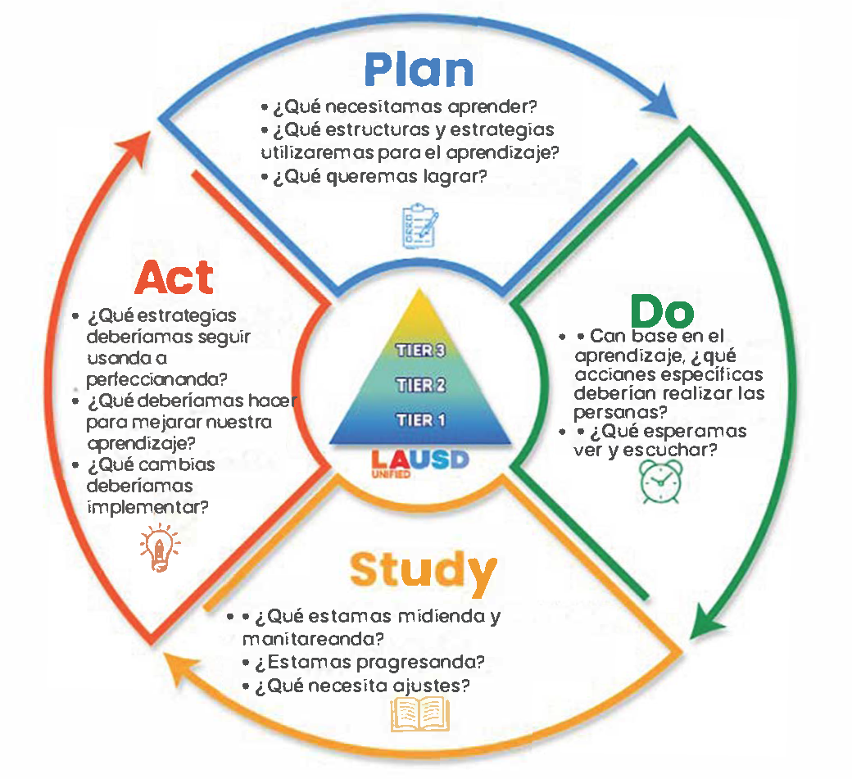
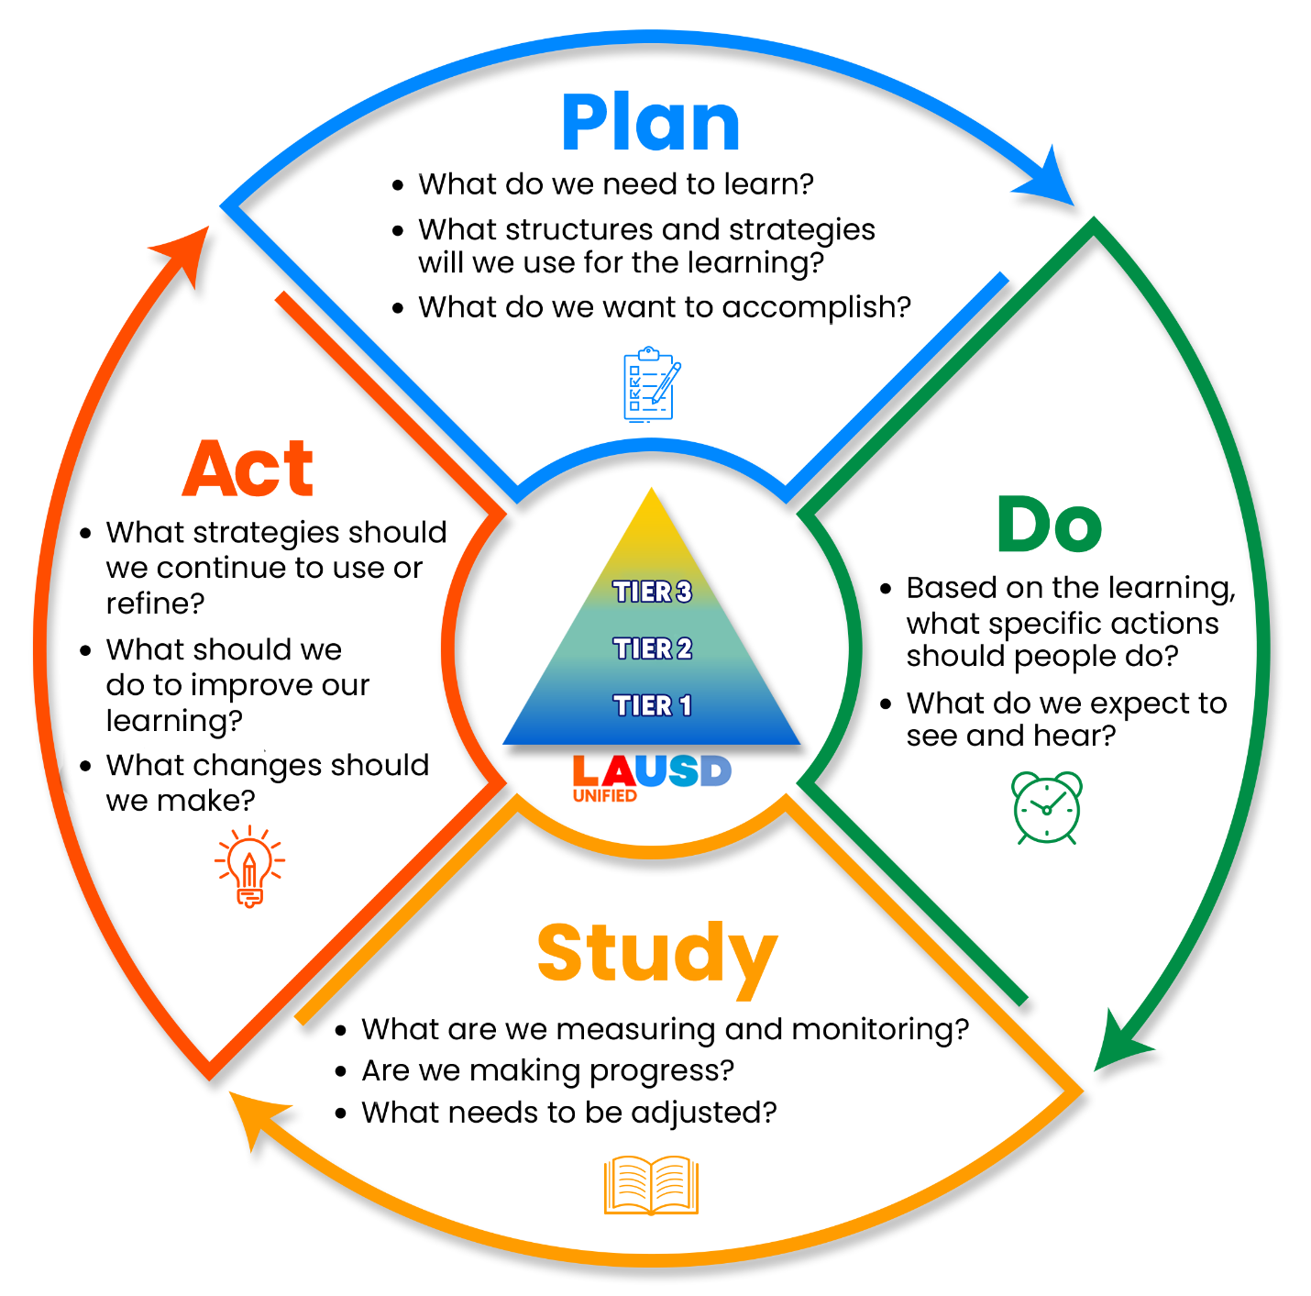
PDSA Ciclo de Mejora Continuo
PDSA Cycle of Improvement
Notes:
2 min
Las escuelas utilizan el Ciclo de Mejora PDSA para:
Planear Decidimos qué necesitamos aprender y fijamos una meta.
Hacer Español: Probamos las estrategias y acciones para lograr la meta.
Estudiar
Revisamos si está funcionando. Observamos los resultados y el progreso.
Actuar
Conservamos lo que funciona, mejoramos lo que necesita ajustes y hacemos cambios para la próxima vez.
Propósito:
Este ciclo ayuda a las escuelas a mejorar paso a paso, verificando siempre si las estrategias ayudan a los estudiantes a aprender y crecer.
Schools use the PDSA Cycle of Improvement to:
Plan
English: Decide what we need to learn and set a goal.
Do
English: Try out the strategies and actions to reach the goal.
Study
English: Check if it’s working. Look at the results and progress.
Actuar
English: Keep what works, improve what needs fixing, and make changes for next time.
Purpose: This cycle helps schools get better step by step, always checking if strategies are helping students learn and grow.

Slide 12






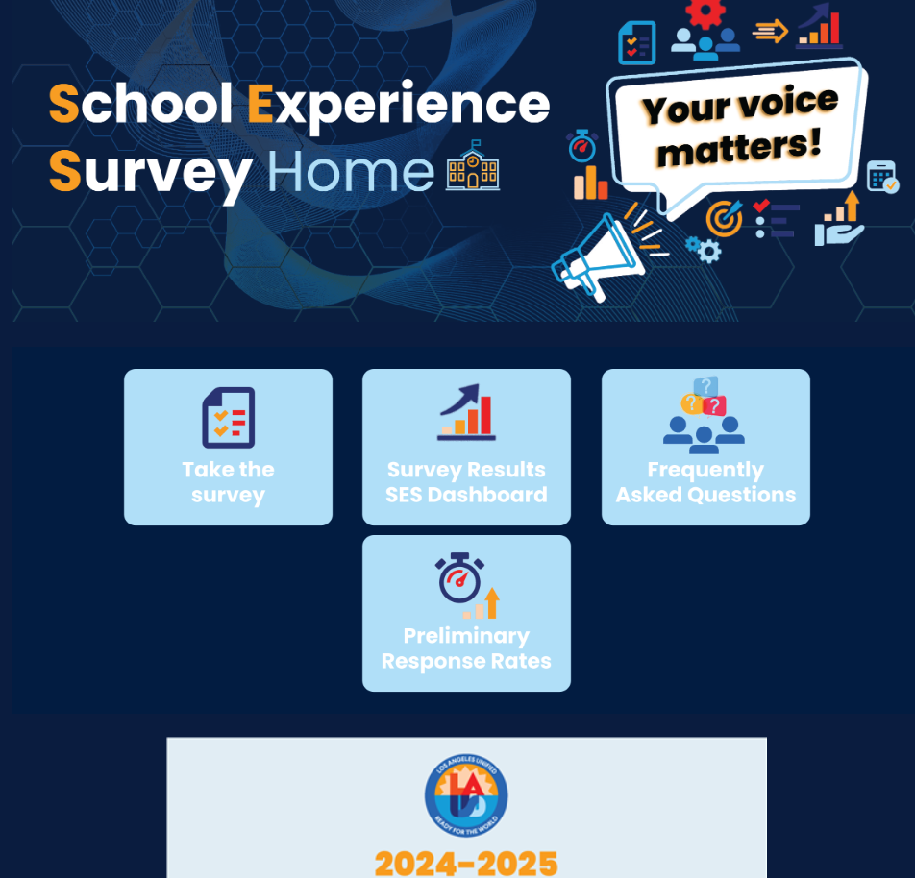
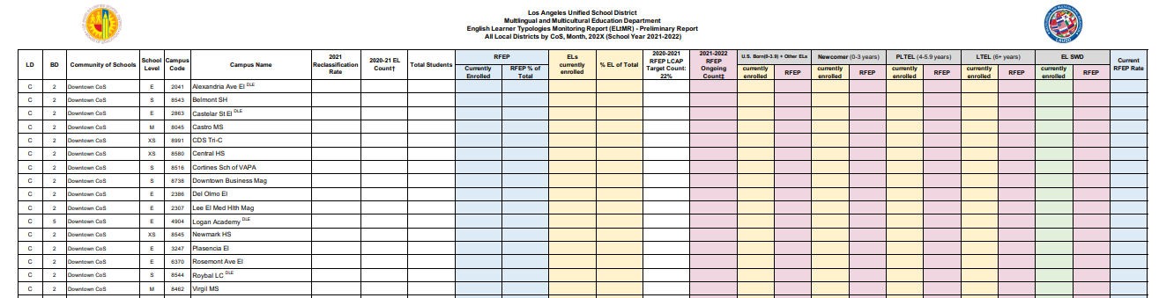

Fuente de datos
Data Source
Estado/State
Interna/Internal
Externa/External
Interna/Internal
Interna/Internal
Notes:
1 min
Fuentes de datos para analizar
Hay varias fuentes de datos que la escuela puede utilizar para identificar las áreas en las que la escuela está funcionando bien y las áreas que requieren apoyo adicional.
A nivel estatal, hay dos fuentes de datos Evaluación de dominio del idioma inglés para ELPAC de California, Tablero de California (California Dashboard).
Las fuentes de datos internas incluyen: MiSiS, Focus Dashboard, MyData, Encuesta de experiencia escolar y datos integrados de todo el niño, informe ELtMR
Amplificación externa DIBELS 8, inventario de lectura (RI)
Data Sources to Analyze
There are various data sources that can be used by the school to identify areas in which the school is doing well and areas that require additional support.
At the state level there are two data sources English Language Proficiency Assessment for California ELPAC, California Dashboard.
Internal data sources include: MiSiS, Focus Dashboard, MyData, Whole Child Integrated Data and School Experience Survey, ELtMR report
External Amplify DIBELS 8, Reading Inventory (RI)

Slide 13

Pausa, Pensar, y Preguntar
Pause, Think & Question
17

Slide 14
Análisis de datos para identificar las fortalezas y necesidades de los aprendices de inglés
Analyzing Data to Identify English Learners’ Strengths and Needs
Notes:
30 sec (if this meeting is being held at the school-site, give participants all the handouts. If this meeting is through zoom, give participants the files provided).
Diga:
Objetivo 2:
Analizaremos datos para identificar las fortalezas y áreas de necesidad de nuestros aprendices de inglés. A medida que avancemos en las siguientes diapositivas, le invito a que tome notas. Al final de esta sección, tendremos una discusión para revisar y reflexionar juntos sobre los datos. También tiene algunos folletos que pueden ser útiles a medida que avanzamos en la información.
Say:
Objective 2:
We will analyze data to identify the strengths and areas of need for our English Learners. As we go through the next few slides, I encourage you to take notes. At the end of this section, we’ll have a discussion to review and reflect on the data together. You also have a few handouts that may be helpful as we progress through the information.

Slide 15
Clasificación por lenguaje
Language Classification
GRUPO DE ESTUDIANTES STUDENT GROUPS | ¿QUÉ SIGNIFICA? WHAT DOES IT MEAN? | 2023-24 | 2024-25 | 2025-26
Sólo inglés (EO) | Estudiantes que hablan sólo inglés en casa Students who speak only english at home | 205,393 | 210,154 | 195,440
Fluido en Inglés al entrar (IFEP) | Niños que llegan a la escuela ya dominando inglés y otro idioma Children who arrive at school already fluent in english and another language | 25,163 | 23,054 | 22,867
Reclasificados (RFEP) | Estudiantes que empezaron como aprendices de inglés, pero ya alcanzaron fluidez Students who started as english learners, but have already reached fluency | 105,134 | 96,639 | 108,015
Aprendices de inglés (EL) | Estudiantes que están aprendiendo inglés además de su idioma del hogar Students who are learning english in addition to their home language | 74,707 | 74,341 | 58,788
Notes:
On this slide you will see District demographic
On the next slide, include the demographics for your school for the past 3 years. Review numbers with parents
Say:
Esta diapositiva presenta la demografía de todo el distrito durante los últimos tres años, enfocándose en los grupos de estudiantes con dominio del idioma:
Solo inglés: estudiantes cuyo idioma principal es el inglés.
Dominio inicial del inglés fluido (IFEP): Estudiantes que hablan otro idioma en casa pero que hablaban inglés con fluidez al ingresar a la escuela.
Reclasificado con dominio fluido del inglés (RFEP): Estudiantes de inglés que han cumplido con los criterios para ser reclasificados como competentes en inglés.
Estudiantes aprendices de inglés (EL): Estudiantes actualmente identificados como estudiantes aprendices de inglés.
Otros: Esto incluye estudiantes que aún no han sido evaluados con el iELPAC, o aquellos nuevos en el distrito cuyo estado lingüístico aún se está determinando.
Cada estudiante se asigna a un grupo de idiomas al comenzar la escuela. Algunos solo hablan inglés, otros llegan con fluidez en ambos idiomas, otros están aprendiendo inglés y otros comenzaron como estudiantes de inglés y ahora lo hablan con fluidez. Esto nos ayuda a brindar el apoyo adecuado para que cada niño tenga éxito.
This slide presents the district-wide demographics for the past three years, focusing on student language proficiency groups:
English Only: Students whose primary language is English.
Initial Fluent English Proficient (IFEP): Students who speak another language at home but were fluent in English upon entering school.
Reclassified Fluent English Proficient (RFEP): English Learners who have met the criteria to be reclassified as proficient in English.
English Learners (EL): Students currently identified as learning English.
Other: This includes students who have not yet been tested with the iELPAC, or those new to the district whose language status is still being determined.
“Every student is placed into a language group when they start school. Some only speak English, some arrive already fluent in both languages, some are learning English, and some started as English learners and are now fluent. This helps us provide the right support so every child succeeds.”

Slide 16
Clasificación por lenguaje
Language Classification
GRUPO DE ESTUDIANTES STUDENT GROUPS | ¿QUÉ SIGNIFICA? WHAT DOES IT MEAN? | 2023-24 | 2024-25 | 2025-26
Sólo inglés (EO) | Estudiantes que hablan sólo inglés en casa Students who speak only english at home
Fluido en Inglés al entrar (IFEP) | Niños que llegan a la escuela ya dominando inglés y otro idioma Children who arrive at school already fluent in english and another language
Reclasificados (RFEP) | Estudiantes que empezaron como aprendices de inglés, pero ya alcanzaron fluidez Students who started as english learners, but have already reached fluency
Aprendices de inglés (EL) | Estudiantes que están aprendiendo inglés además de su idioma del hogar Students who are learning english in addition to their home language
Notes:
Add your school data and review with parents
Say:
Cada estudiante se asigna a un grupo de idiomas al comenzar la escuela. Algunos solo hablan inglés, otros llegan con fluidez en ambos idiomas, otros están aprendiendo inglés y otros comenzaron como estudiantes de inglés y ahora lo hablan con fluidez. Esto nos ayuda a brindar el apoyo adecuado para que cada niño tenga éxito.
“Every student is placed into a language group when they start school. Some only speak English, some arrive already fluent in both languages, some are learning English, and some started as English learners and are now fluent. This helps us provide the right support so every child succeeds.”

Slide 17
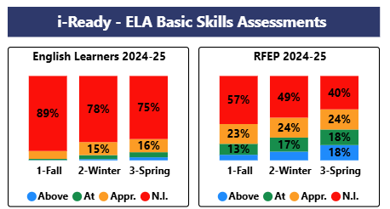
i-Ready Data
Reflexión:
¿Qué patrones observa en los datos generales de i-Ready de su escuela?
¿Cómo podemos, como comunidad escolar, respaldar una mejora adicional en áreas en las que los estudiantes tienen dificultades?
Considere qué recursos o estrategias adicionales podrían ser útiles en el hogar o en la escuela.
Reflection:
What patterns do you notice in your school's overall i-Ready data?
How can we, as a school community, support further improvement in areas where students are struggling?
Consider what additional resources or strategies could be helpful at home or in school.
MMED Data Dashboard 06/03/2025
Notes:
1 minute
Replace the LAUSD EL data with your school data, you will find your data on the MMED Data Dashboard
Add your schools i-Ready data then review the reflective questions
Reflexión:
¿Qué patrones observa en los datos generales de i-Ready de su escuela?
¿Cómo podemos, como comunidad escolar, respaldar una mejora adicional en áreas en las que los estudiantes tienen dificultades?
Considere qué recursos o estrategias adicionales podrían ser útiles en el hogar o en la escuela.
Reflection:
What patterns do you notice in your school's overall i-Ready data?
How can we, as a school community, support further improvement in areas where students are struggling?
Consider what additional resources or strategies could be helpful at home or in school.

Slide 18
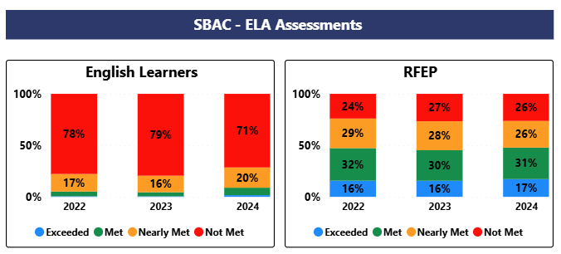
Evaluación Smarter Balanced (SBA)
Smarter Balanced Assessment (SBA)
Reflexión:
¿Qué patrones observa en los datos generales de ELA SBA de su escuela?
¿Cómo podemos, como comunidad escolar, respaldar una mejora adicional en áreas en las que los estudiantes tienen dificultades?
Considere qué recursos o estrategias adicionales podrían ser útiles en el hogar o en la escuela.
Reflection:
What patterns do you notice in your school's overall ELA SBA?
How can we, as a school community, support further improvement in areas where students are struggling?
Consider what additional resources or strategies could be helpful at home or in school.
MMED Data Dashboard 06/03/2025
Notes:
2 min
Replace the LAUSD EL data with your school data, you will find your data on the MMED Data Dashboard
ELA DATA
EL DATA
Reflexión:
¿Qué patrones observa en los datos generales de ELA SBA de su escuela?
¿Cómo podemos, como comunidad escolar, respaldar una mejora adicional en áreas en las que los estudiantes tienen dificultades?
Considere qué recursos o estrategias adicionales podrían ser útiles en el hogar o en la escuela.
Reflection:
What patterns do you notice in your school's overall ELA SBA data?
How can we, as a school community, support further improvement in areas where students are struggling?
Consider what additional resources or strategies could be helpful at home or in school.

Slide 19

Our Students
Nuestros Estudiantes
Dually Identified EL & SPED
Doblemente identificado aprendices de inglés /estudiantes educación especial
It can take a student 5* -7 yrs to acquire English proficiency
Un estudiante puede tardar entre 5* y 7 años en adquirir dominio del
inglés.
3 Yrs or less International Newcomer
3 años o menos
Recién llegados internacionales
4 yrs or less EL on Track
4 o menos
Aprendices de inglés a tiempo
4-6.9 yrs Potential Long Term EL
(new definition)
4-6.9 años Potenciales aprendices de inglés a largo plazo
(Nueva Definición)
7 or more yrs Long Term EL (new definition)
7 años o más
Inglés a largo plazo
(Nueva Definición)
Notes:
3 min.
Research indicates that “ELs require several grades or years to be rated proficient 5-7 years is frequently reported.”
International Newcomers: Foreign-born ELs enrolled in U.S. schools for 3 years or less.
English Learners on Track: U.S.-born ELs who have been enrolled in U.S. schools for less than 4 years.
Potential English Learners: ELs in grades 3-12 and have been enrolled in U.S. schools for 4-6.9 years.
Long-Term EBs: ELs who have completed 7 full years without meeting the reclassification criteria.
Presenter: * Please note that when reading the slide, Long-Term English Learners, PLTEL as Potential English Learners, and EL English Learners
International Newcomers and PELs who meet L.A. Unified’s progress expectations benchmarks are considered to be making adequate academic progress. However, PEBs and LEBs who are not meeting the progress expectations benchmarks are identified as at-promise EBs. The school’s Student Support and Progress Team(SSPT) is to meet to develop and monitor an intervention plan for at-promise ELs.
Las investigaciones indican que “los estudiantes EL requieren varios grados o años para ser calificados como competentes, como se informa con frecuencia entre 5 y 7 años”. E
•Recién Llegados Internacionales: Estudiantes EL nacidos en el extranjero matriculados en escuelas de EE. UU. Durante 3 años o menos
•Estudiantes Aprendices de Inglés en Camino: Estudiantes EL nacidos en EE. UU. Que han estado matriculados en escuelas de EE. UU. Durante menos de 4 años.
•Posible Aprendices de Inglé de Largo Plazo: Estudiantes de inglés en los grados 3-12 y han estado matriculados en escuelas de EE. UU. Durante 4-6.9 años.
•Aprendices de Inglé A Largo Plazo: Estudiante EL que han completado 7 o más años sin cumplir con los criterios de reclasificación.
Se considera que los recién llegados y los PLTEL que cumplen con los puntos de referencia de expectativas de progreso del Distrito Escolar Unificado de Los Ángeles están logrando un progreso académico adecuado. Sin embargo, los PBL y LEL que no cumplen con los puntos de referencia de las expectativas de progreso se identifican como estudiantes aprendices de inglés prometidos. EL Equipo de Apoyo y Progreso se reunirá para desarrollar y monitorear un plan de intervención para los estudiantes aprendices de inglés prometidos.

Slide 20
Informe de Seguimiento de la Tipología de Aprendices de Inglés (ELtMr) 2024
English Learner Typology Monitoring Report (ELtMr) 2024
Nacido en EE. UU. (0-3.9 años) + Otros EL US Born (0-3.9 years) + Other ELs |  | Recién llegado (0-3 años) Newcomer (0-3 years) |  | Potencial EL a largo plazo (4-5.9) PLTEL (4-5.9) |  | EL a largo plazo (6+ years) LTEL (6+ years) |  | EL con Discapacidades EL SWD |  | RFEP Actual % RFEP Current %
Currently Enrolled | RFEP | Currently Enrolled | RFEP | Currently Enrolled | RFEP | Currently Enrolled | RFEP | Currently Enrolled | RFEP
HANDOUT 2 A/B
Notes:
3 min (EL Designee, before the Needs Assessment meeting enter all of your school’s ELtMR data. Review each column with parents.
Diga: Hoy vamos a echar un vistazo más de cerca y enfocarnos en nuestros Estudiantes de inglés.
en Estos son estudiantes nacidos en EE. UU. Y otros estudiantes EB que se han inscrito en el distrito de 0 a 3.9 años
International Los recién llegados son estudiantes que han estado inscritos en el distrito de 0 a 3 años.
Posibles EL durante mucho tiempo son estudiantes que han estado inscritos en el distrito de 4 a 5,9 años.
Los aprendices de inglés de largo plazo son estudiantes que se han inscrito en el distrito desde hace más de 6 años
Estos son estudiantes de inglés con discapacidades
Y los últimos son los estudiantes actuales que se reclasificaron
Say: Lets look at the English Learner Typologies Monitoring Report (ELtMR) report. This report was created based on the Los Angeles Unified Local Control and Accountability Plan (LCAP) it is the Districts vision to improve the outcomes and opportunities for all students to close the equity gaps across our district. On a monthly basis superintendents receive this report with their schools data.
Today we are going to take a closer look and focus on our English Learners
These are US Born and Other Els students that have been enrolled in the district from 0-3.9 years
International Newcomers are students that have been enrolled in the district from 0-3 years
Possible Long Term English Learners are students that have been enrolled in the district from 4-5.9 years
Long Term English Learners are students that have been enrolled in the district from 6+ years
This is English Learners Students with Disabilities
And the last one are current students that reclassified

Slide 21
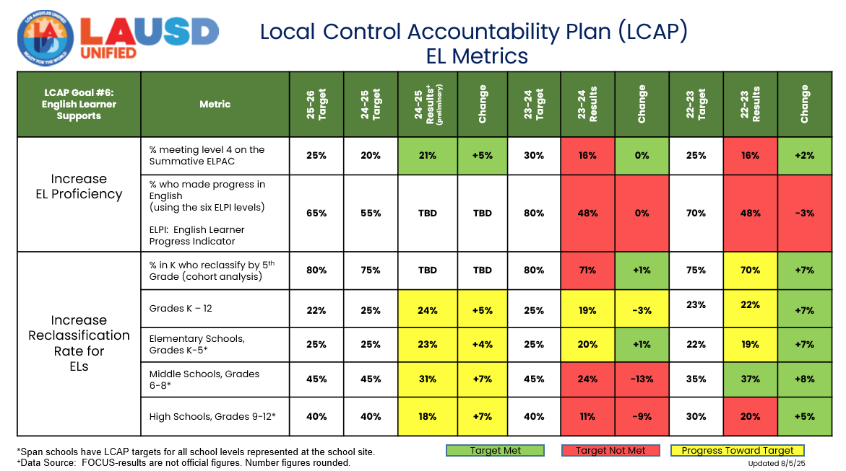
¿Qué es el LCAP?
What is the LCAP?
📊 ¿Qué significan los números?
La gráfica muestra las metas para los aprendices de inglés (EL).
Cada meta tiene una meta (dónde queremos que estén los estudiantes) y resultados (dónde se encuentran los estudiantes actualmente).
What do the numbers mean?
The chart shows goals for English Learners (ELs).
Each goal has a target (where we want students to be) and results (where students are right now).
Claves de Colores/ Color Key for Results
🟩 Meta Alcanzada/ Target Met 🟨 Progreso hacia la Meta/ Progress Toward Target 🟥 Meta No Alcanzada/ Target Not Met
Notes:
Time: 1 minute
Print out the LCAP for Parents: https://docs.google.com/presentation/d/1kHqLqEdY7wOySxUdjyJhg_FPdHMooo62bRsU8Lu3qoY/edit?usp=sharing
¿Qué es el LCAP?
El Plan de Control Local y Rendición de Cuentas (LCAP) es el plan de nuestro distrito escolar para apoyar a todos los estudiantes.
Muestra cómo se utilizan el dinero y los recursos para ayudar a los estudiantes a alcanzar el éxito, especialmente a los estudiantes de inglés, jóvenes en hogares de acogida y estudiantes de bajos recursos.
Es como una hoja de ruta: nos indica dónde estamos, adónde queremos ir y cómo lo lograremos.
What is the LCAP?
The Local Control Accountability Plan (LCAP) is our school district’s plan to support all students.
It shows how money and resources are used to help students succeed—especially English Learners, foster youth, and low-income students.
It’s like a roadmap: it tells us where we are, where we want to go, and how we’ll get there.

Slide 22
PLAN DE RENDICIÓN DE CUENTAS DE CONTROL LOCAL MÉTRICAS EL (LCAP)
LOCAL CONTROL ACCOUNTABILITY PLAN EL METRICS (LCAP)
🎯 ¿Qué incluye? Metas: Lo que queremos que los estudiantes logren. Resultados: El rendimiento actual de los estudiantes. Acciones: Qué harán las escuelas para alcanzar las metas. Fondos: Cómo se invierte el dinero para apoyar a los estudiantes. | 🎯 What does it include? Goals: What we want students to achieve. Results: How students are doing right now. Actions: What schools will do to meet the goals. Funding: How money is spent to support students.
📊 ¿Por qué importa? Ayuda a los estudiantes aprendices de inglés a tener éxito en leer, escribir y hablar. Muestra el progreso hacia la reclasificación. La voz de los padres ayuda a dar forma al plan. | 📊 Why does it matter? Helps English Learners succeed in reading, writing, and speaking. Shows progress toward reclassification. Parents’ voice helps shape the plan.
Notes:
Time: 2 minute
¿Qué incluye?
Metas: Lo que queremos que los estudiantes logren.
Resultados: El rendimiento actual de los estudiantes.
Acciones: Qué harán las escuelas para alcanzar las metas.
Fondos: Cómo se invierte el dinero para apoyar a los estudiantes.
Why does it matter? / ¿Por qué importa?
Spanish: Ayuda a los estudiantes aprendices de inglés a tener éxito en leer, escribir y hablar.
Spanish: Muestra el progreso hacia la reclasificación.
Spanish: La voz de los padres ayuda a dar forma al plan.
What does it include?
Goals: What we want students to achieve.
Results: How students are doing right now.
Actions: What schools will do to meet the goals.
Funding: How money is spent to support students.
Why does it matter? / ¿Por qué importa?
English: Helps English Learners succeed in reading, writing, and speaking.
English: Shows progress toward reclassification.
English: Parents’ voice helps shape the plan.

Slide 23
Evaluación de competencia de aprendices de inglés en California (ELPAC)
Indicador de progreso de los aprendices de inglés (ELPI)
English Learner Proficiency Assessment for
California (ELPAC)
English Learner Progress Indicator (ELPI)
Notes:
This section is 36 min
Time: 30 sec
Diga: Ahora vamos a revisar una herramienta que se utiliza para medir el progreso del estudiante en el aprendizaje del inglés. El ELPAC se compone de 4 dominios (lectura, escritura, comprensión auditiva y expresión oral). Las puntuaciones de los estudiantes se miden por niveles del 1 al 4. Es necesario revisar su progreso en los niveles del ELPI además de los niveles de desempeño del ELPAC.
Say: We are now going to review a tool that is used to measure the student’s EL progress. The ELPAC is composed of 4 domains (Reading, Writing, Listening, and Speaking). Students scores are measured by levels 1-4. It is necessary to review their progress on the ELPI levels in addition to the ELPAC performance levels.

Slide 24
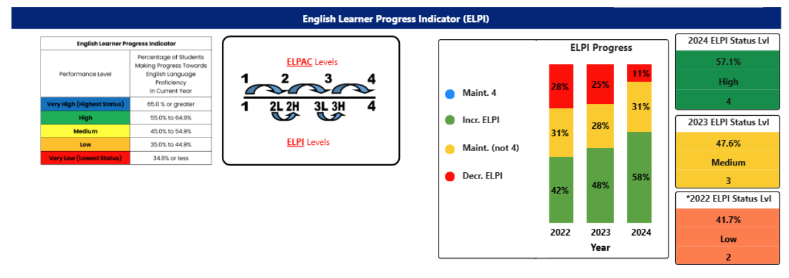
Datos ELPI del Distrito
District-Wide ELPI Data
District-Wide
¿Qué es el Indicador de Progreso del Estudiante de Inglés (ELPI)? ELPI muestra cuánto progreso están logrando los estudiantes aprendices de inglés cada año en aprender inglés. | What is English Learner Progress Indicator ELPI? ELPI shows how much progress English Learners are making each year in learning English.
Notes:
Time 1 min
Say: Esta diapositiva muestra los datos del distrito. Podemos ver cómo le fue a nuestro distrito en cada nivel. (presentador: repase los niveles)
This slide is showing the district data. We can see how our district did in each Level. (presenter: go over the Levels)
Look for Growth Over Time
Check if the percentage of students moving up levels is increasing.
Growth means more students are improving in listening, speaking, reading, and writing English.
Parents can ask: “Are students moving closer to reclassification?”
Understand the Levels
The ELPI has 6 levels that show progress (Level 1 = beginning, Level 4 = fluent, Levels 5–6 = long-term fluent).
Students should move up at least one level every year.
Parents can ask: "What level is my child at? Did they grow from last year?"
Pay Attention to Red, Yellow, Green
Green = Goal met (strong progress).
Yellow = Some progress (needs attention).
Red = Goal not met (students need more support).
Parents can ask: “What supports will the school add if results are in red or yellow?”
Connect to Reclassification
ELPI helps schools decide who is ready to reclassify and who needs more time.
Parents can ask: “What steps are being taken to help my child achieve fluency and reclassification?”
Your Role as Parents
Encourage your child to read, speak, and practice English at home.
Support bilingualism—keeping the home language strong also supports English learning.
Share feedback with your school so they know what supports are working.Facilitator Script for Parents:
"Think of ELPI as a progress chart. We want to see our children moving up the levels every year until they are fluent and reclassified. When you see the school's ELPI data, ask: Are more students growing each year? If not, what extra help will schools provide? Your voice as parents helps make sure the right supports are in place."
Look for Growth Over Time
Check if the percentage of students moving up levels is increasing.
Growth means more students are improving in listening, speaking, reading, and writing English.
Parents can ask: “Are students moving closer to reclassification?”
Understand the Levels
The ELPI has 6 levels that show progress (Level 1 = beginning, Level 4 = fluent, Levels 5–6 = long-term fluent).
Students should move up at least one level every year.
Parents can ask: “What level is my child at? Did they grow from last year?”
Pay Attention to Red, Yellow, Green
Green = Goal met (strong progress).
Yellow = Some progress (needs attention).
Red = Goal not met (students need more support).
Parents can ask: “What supports will the school add if results are in red or yellow?”
Connect to Reclassification
ELPI helps schools decide who is ready to reclassify and who needs more time.
Parents can ask: “What steps are being taken to help my child reach fluency and reclassification?”
Your Role as Parents
Encourage your child to read, talk, and practice English at home.
Support bilingualism—keeping the home language strong also supports English learning.
Share feedback with your school so they know what supports are working.Facilitator Script for Parents:
“Think of ELPI as a progress chart. We want to see our children moving up the levels every year until they are fluent and reclassified. When you see the school’s ELPI data, ask: Are more students growing each year? If not, what extra help will schools provide? Your voice as parents helps make sure the right supports are in place.”

Slide 25
Datos ELPI de Su Escuela
Your School ELPI Data
add a screenshot of your school and go over the levels with parents. You can find your ELPI data in the MMED DATA DASHBOARD
District-Wide
FOCUS DASHBOARD 9/16/2024
Notes:
Time 1 min
Review your school ELPI data
Parents can ask: “Are students moving closer to reclassification?”
Understand the Levels
The ELPI has 6 levels that show progress (Level 1 = beginning, Level 4 = fluent, Levels 5–6 = long-term fluent).
Students should move up at least one level every year.
Parents can ask: "What level is my child at? Did they grow from last year?"
Pay Attention to Red, Yellow, Green
Green = Goal met (strong progress).
Yellow = Some progress (needs attention).
Red = Goal not met (students need more support).
Parents can ask: “What supports will the school add if results are in red or yellow?”
Connect to Reclassification
ELPI helps schools decide who is ready to reclassify and who needs more time.
Parents can ask: “What steps are being taken to help my child achieve fluency and reclassification?”
Your Role as Parents
Encourage your child to read, speak, and practice English at home.
Support bilingualism—keeping the home language strong also supports English learning.
Share feedback with your school so they know what supports are working.Facilitator Script for Parents:
"Think of ELPI as a progress chart. We want to see our children moving up the levels every year until they are fluent and reclassified. When you see the school's ELPI data, ask: Are more students growing each year? If not, what extra help will schools provide? Your voice as parents helps make sure the right supports are in place."
Look for Growth Over Time
Check if the percentage of students moving up levels is increasing.
Growth means more students are improving in listening, speaking, reading, and writing English.
Parents can ask: “Are students moving closer to reclassification?”
Understand the Levels
The ELPI has 6 levels that show progress (Level 1 = beginning, Level 4 = fluent, Levels 5–6 = long-term fluent).
Students should move up at least one level every year.
Parents can ask: “What level is my child at? Did they grow from last year?”
Pay Attention to Red, Yellow, Green
Green = Goal met (strong progress).
Yellow = Some progress (needs attention).
Red = Goal not met (students need more support).
Parents can ask: “What supports will the school add if results are in red or yellow?”
Connect to Reclassification
ELPI helps schools decide who is ready to reclassify and who needs more time.
Parents can ask: “What steps are being taken to help my child reach fluency and reclassification?”
Your Role as Parents
Encourage your child to read, talk, and practice English at home.
Support bilingualism—keeping the home language strong also supports English learning.
Share feedback with your school so they know what supports are working.Facilitator Script for Parents:
“Think of ELPI as a progress chart. We want to see our children moving up the levels every year until they are fluent and reclassified. When you see the school’s ELPI data, ask: Are more students growing each year? If not, what extra help will schools provide? Your voice as parents helps make sure the right supports are in place.”

Slide 26
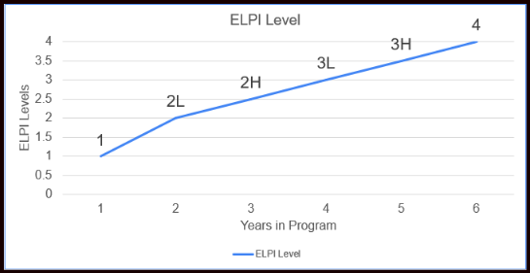
La expectativa del ELPI
The ELPI expectation
6+ años
LTEL
6
6+ is an
LTEL
Notes:
30 sec
La expectativa de progreso esperada es avanzar un nivel ELPI por año.
Para mostrar progreso hacia el dominio del idioma inglés, los estudiantes de EB deben aumentar al menos un nivel ELPI del año anterior o mantener un Nivel 4 de un año al siguiente.
En consecuencia, según el CDE, los aprendices de inglés que comienzan en ETK/K deben haber alcanzado el nivel 4 de ELPAC para el cuarto grado.
The expected progress expectation is to advance one ELPI level per year.
To show progress toward English language proficiency, EB students must increase at least one ELPI level from the previous year or maintain a Level 4 from one year to the next.
Consequently, per CDE, EBs who start in ETK/K need to have met ELPAC level 4 by the 4th grade.

Slide 27
¿El estudiante progresó?
Did the Student Make Progress?
Ejemplo 1: Un estudiante en 2025 obtuvo un Nivel 2 Alto (2H). En 2024, el mismo estudiante obtuvo un Nivel 3 Bajo (3L). Este estudiante avanzó un nivel ELPI. | Example 1: A student in 2025 scored a Level 2 High (2H). In 2024, the same student scored a Level 3 Low (3L). This student advanced one ELPI level.
Ejemplo 2: Un estudiante en 2025 obtuvo un Nivel 2 Alto (2H). En 2024, el mismo estudiante obtuvo un Nivel 2 Alto (2H). Este estudiante no avanzó un nivel ELPI. | Example 2: A student in 2025 scored a Level 2 High (2H). In 2024, the same student scored a Level 2 High (2H). This student did not advance one ELPI level.
Revisar juntos: ¿Qué observa sobre el progreso del estudiante en el Ejemplo 1 en comparación con el Ejemplo 2? | Review Together: What do you notice about the student’s progress in Example 1 versus Example 2?
Notes:
Time: 2
Read and interpret ELPI progress by comparing two real examples.
Review Together (1 minute)
Read both examples aloud. Ask:
What do you notice about the student’s progress in Example 1 versus Example 2?
On the next slide they will partner up or small groups discuss.

Slide 28


¿Demonstro el estudiante progreso?
Did the Student Make Progress?
Paso 2: Colaboración y debate
¿Qué te indica que el estudiante del Ejemplo 1 progresó?
¿Por qué el estudiante del Ejemplo 2 no progresó?
¿Qué podría ayudar al estudiante del Ejemplo 2 a progresar el próximo año?
Step 2: Partner up and Discussion
What tells you that the student in Example 1 made progress?
Why did the student in Example 2 not make progress?
What might help the student in Example 2 move forward next year?
Paso 3: Comparte
Es hora de compartir tus ideas.
Step 3: Share Out
Time to share out your thinking.
Notes:
Time: 4 min
Step 2: Partner or Small Group Discussion (2 minutes)
Ask parents to turn to a partner or small group and discuss:
What tells you that the student in Example 1 made progress?
Why did the student in Example 2 not make progress?
What might help the student in Example 2 move forward next year?
Step 3: Share Out (1–2 minutes)
Invite a few groups to share their thinking. As they share, emphasize key takeaways:
ELPI measures growth from one year to the next.
Even if the student doesn’t move to the next proficiency level (like 2H to 3L), progress can still be shown by increasing from low to high within a level.
Schools use this information to plan supports for English Learners.

Slide 29
ATTENTION: Facilitator
In the next section there are three sample slides provided for parents to practice reviewing data and discussing how schools can support students. Please keep only the slide that applies to your school level — Elementary, Middle School, or High School.
During the activity, parents will review the scenario and discuss ways the school can support the student.
🔹 Important: Delete this instruction slide and any other grade-level slides that do not apply to your presentation once finalized.

Slide 30




¿Cómo Apoyar al estudiante?
How to Support the student?
Estudiante A
Está en 4.º grado y ha sido estudiante de inglés desde Kínder.
Student A
Is in 4th grade and has been an English learner since kindergarten.
SELPAC | En General 4
Evaluación docente | ELA Compuesta 3
Habilidades básicas i-Ready | Necesita mejorar
SELPAC | En General 4
Teacher Evaluation | Composite ELA 3
Basic Skills i-Ready | Needs Improvement
Estudiante A para garantizar que alcance el nivel de grado o por encima del nivel de grado en su próxima evaluación?
How can we support student A to ensure that he/she achieves at or above grade level on his/her next assessment?
Notes:
4 min (EL Designee –Choose the scenario that is appropriate for your school).
Estudiante A está en cuarto grado, ha sido un aprendiz de inglés desde Kinder.
Estudiante A obtuvo un puntaje general de 4 en la evaluación ELPAC 24-25.
Recibió un 3 en la puntuación compuesta de artes inglesas.
En la evaluación de habilidades básicas i-Ready al comienzo del año escolar, recibió un recibio un nivel por debajo del grado, lo que significa que no está listo para reclasificar.
¿Cómo podemos apoyar a José para garantizar que llegue al nivel de grado o por encima del nivel de grado en su próxima evaluación?
Now that we looked at the data, we are going to go over one scenario
Student A is in the 4th grade, he has been an English Learner since Kinder.
Student A scored an overall 4 in the 24-25 ELPAC assessment.
He received a 3 in the English Arts Composite score.
In the basic skills assessment- i-Ready of the school year, he received a below grade level which means he is not ready to reclassify.
How can we support Jose to ensure he reaches at grade level or above grade level on his next assessment?
(EL Designee- allow time for participants to share out ideas on what can be done to support the student). Ex, after school tutoring, Saturday school etc.

Slide 31
¿Cómo Apoyar al estudiante?
How to Support the student?
Estudiante B está en 6º grado, ha sido un aprendiz de inglés desde Kinder.
Student B is in the 6th grade, she has been an English Learner since
Kinder.
SELPAC | En General 4
Evaluación docente | ELD 6 C
Habilidades básicas i-Ready | Necesita mejorar
SELPAC | En General 4
Teacher Evaluation | ELD 6 C
Basic Skills i-Ready | Needs Improvement
¿Cómo podemos apoyar al Estudiante B para garantizar que alcance el nivel de su grado o uno superior en su próxima evaluación?
How can we support Student B to ensure that he achieves at or above grade level on his next assessment?
Notes:
4 min (EL Designee –Choose the scenario that is appropriate for your school).
Student B está en cuarto grado, ha sido un aprendiz de inglés desde Kinder.
Student B obtuvo un puntaje general de 4 en la evaluación ELPAC 24-25.
Recibió una C en la clase de inglesas.
En la evaluación de habilidades básicas i-Ready, recibió un nivel inferior al básico, lo que significa que no está listo para reclasificar.
¿Cómo podemos apoyar a Estudiante B para asegurar que alcance el básico o arriba del básico en su próxima evaluación?
Student B is in the 6th grade, he has been an English Learner since Kinder.
Student B scored an overall 4 in the 24-25 ELPAC assessment.
He received a C in the English Language Arts class.
In the basic skills assessment- i-Ready, received a below basic, which means they are not ready to reclassify.
How can we support Student B to ensure he reaches basic or above basic on his next assessment?
(EL Designee- allow time for participants to share out ideas on what can be done to support the student). Ex, afterschool tutoring, Saturday school etc.
(EL Designee- allow time for participants to share out ideas on what can be done to support the student). Ex, afterschool tutoring, Saturday school etc.

Slide 32
¿Cómo Apoyar al estudiante?
How to Support the student?
Estudiante C está en 9º grado, ha sido un aprendiz de inglés desde Kinder.
Student C is in the 9th grade, she has been an English Learner since
Kinder.
SELPAC | En General 4
Evaluación docente | ELD 9 C
Habilidades básicas i-Ready | Necesita mejorar
SELPAC | En General 4
Teacher Evaluation | ELD 9 C
Basic Skills i-Ready | Needs Improvement
¿Cómo podemos apoyar al Estudiante C para garantizar que alcance el nivel de su grado o mejor en su próxima evaluación de iREADY?
How can we support Student C to ensure that he achieves at or above grade level on his next iREADY assessment?
Notes:
4 min (EL Designee –(Choose the scenario that is appropriate for your school).
Estudiante C está en 9º grado, ha sido un aprendiz de inglés desde Kinder.
Estudiante C obtuvo un puntaje general de 4 en la evaluación ELPAC 24-25.
Recibió una C en la clase de inglesas.
En la evaluación de habilidades básicas – i-Ready, recibió un nivel inferior al básico, lo que significa que no está listo para reclasificar.
¿Cómo podemos apoyar a José para asegurar que alcance el básico o arriba del básico en su próxima evaluación?
Student C is in the 9th grade, he has been an English Learner since Kinder.
Student C scored an overall 4 in the 24-25 ELPAC assessment.
He received a C in the English Language Arts class.
In the basic skills assessment- i-Ready, received a below basic, which means it is not ready to reclassify.
How can we support Student C to ensure he reaches basic or above basic on his next assessment?
(EL Designee- allow time for participants to share out ideas on what can be done to support the student). Ex, after school tutoring, Saturday school etc.

Slide 33

Sesión de Procesamiento
Processing Session
Pregunta fundamental
Key reflective question
¿Qué apoyos necesitan nuestros estudiantes ELs para poder reclasificar en los cuatro dominios del ELPAC?
What supports do our English Learners need to reclassify in the 4 domains?
(list them)
Notes:
5 min (allow time for participants to share their thoughts or chart them in the room)
Have a volunteer read slide: Processing Session, Debrief, Reflect, Trends
Hemos revisado mucha información, entendemos el propósito de la evaluación integral de necesidades, hemos analizado áreas de fortaleza y áreas de necesidad. Según lo que ha visto, ¿qué apoyos se necesitan para el éxito de nuestros estudiantes de inglés?
We have gone through a lot of information, understand the purpose of the comprehensive needs assessment, we have analyzed areas of strength and areas of need. Based on what you have seen, what supports are needed for the success of our English Learners?

Slide 34
Encuesta de Experiencia Escolar
Ways Families Can Provide Input
Notes:
Time: 30 sec.
Say:
La Encuesta sobre la experiencia escolar es una encuesta anual que se administra en el otoño a todas las escuelas del LAUSD. Los resultados de la encuesta brindan a las escuelas comentarios importantes de los maestros, el personal, los estudiantes y los padres
The School Experience Survey is an annual survey administered in the fall to all LAUSD schools. Survey results provide schools with important feedback from teachers, staff, students and parents
School experience survey: https://www.lausd.org/Page/8397

Slide 35
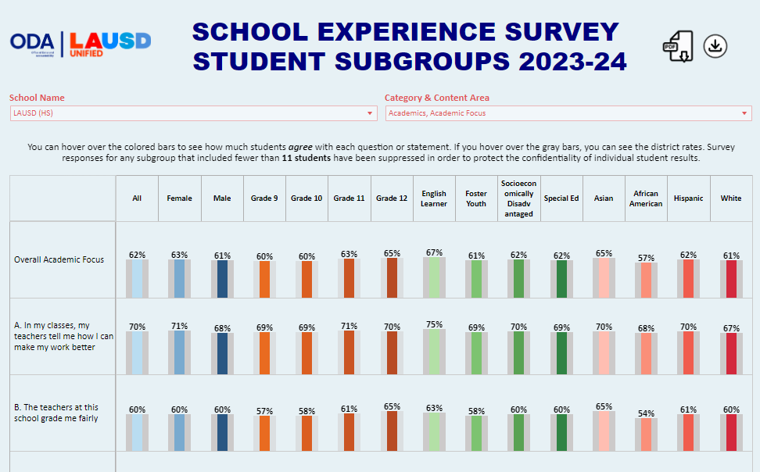
Encuesta de Experiencia Escolar
School Experience Survey
ADD YOUR SCHOOL SES
__% of parents completed the survey.
___% de los padres completaron la encuesta.
Notes:
1 MIN.
Before the meeting add your SES on this slide and review the results with participants.
Add the total number of Parents who completed the survey. For the next 2 slides, include the data
LAUSD SCHOOL EXPERIENCE SURVEY RESULTS:

Slide 36
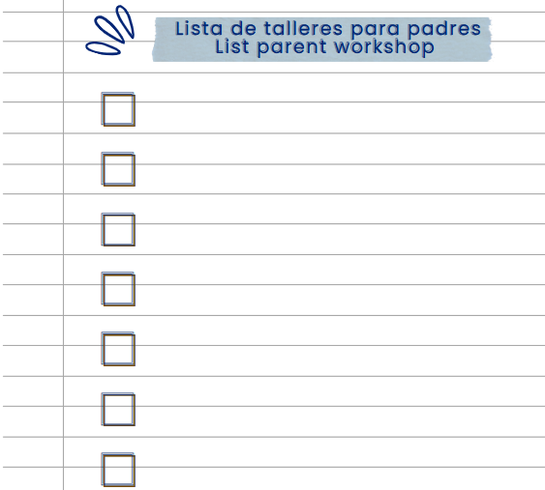
Cuáles de los Temas del Taller Apoyan el Rendimiento de los Estudiantes?
Which of the Workshop Topics Support Student Achievement?
Notes:
1 min Facilitator: List all the workshop/classes the school provided to parents. Include all required LCAP parent trainings provided last year. Insert the information onto the slide before the meeting. Additional slides may be required.
Say:
Which of the workshop topics support student achievement?
Cuáles de los temas del taller apoyan el rendimiento de los estudiantes?
Share with participants the workshops and classes offered at your school to support their learning.
Point out the workshop topics that support student achievement in general, and the ones that focus on supporting Emergent Bilinguals achievement as well.
¿Cuáles de los temas del taller apoyan el rendimiento de los estudiantes?
¿Cuáles de los temas del taller apoyan el rendimiento de los estudiantes?

Slide 37
Recomendación al Consejo Escolar (SSC)
Recommendation to School Site Council (SSC)
Notes:
This section 5 minutes
Time: 30 sec
Say: We are now going to review a tool that is used to measure the student’s EL progress. It is necessary to review their progress on the ELPI levels in addition to the ELPAC performance levels.
Vamos a repasar la herramienta que se utiliza para medir el progreso de los estudiantes aprendices de inglés. Es necesario revisar el progreso de los niveles de ELPI además de los niveles de rendimiento del ELPAC

Slide 38
Recommendations to SSC
Recomendación a SSC
Proporcionar asesoramiento por escrito al SSC sobre programas y servicios para estudiantes EL.
Asesoramiento basado en
Datos sobre el rendimiento estudiantil
Participación de padres y familias
Datos EL: ELPAC, DIBELS, iReady
Datos de reclasificación
Colocación del programa ELD de nivel de grado
Encuestas para padres, encuesta sobre experiencia escolar y evaluación de las clases de educación para padres con respecto a las opciones del programa EL
Asesorar al director en el desarrollo de un plan de sitio para estudiantes aprendices de inglés. Presentar el plan al SSC para su inclusión en el Plan Escolar para el Rendimiento Estudiantil (SPSA).
Provide written advice to SSC on programs and services for EL students.
Advisement based on
Student performance data
Parent & family engagement data
EL data- ELPAC, DIBELS, iReady
Reclassification data
Grade level ELD program placement, parent surveys, School Experience Survey, & evaluation from parent education classes regarding EL program options
Advise the principal in the development of a site plan for ELs. Submit plan to SSC for inclusion in the School Plan for Student Achievement (SPSA).
Notes:
Time: 1 minute
As ELAC you have a responsibility to provide written advice to the School Site Council (SSC) regarding programs and services for English Learner (EL) students (see Attachment H). Advice should be based on student performance and parent and family engagement data. English Learner data, such as, English Language Proficiency Assessments for California (ELPAC), Dynamic Indicators of Basic Early Literacy Skills (DIBELS), Reading Inventory (RI), reclassification rates, Long Term English Learner (LTEL), program placement, parent surveys, School Experience Survey, and evaluation from parent education classes regarding EL program options, and reclassification. • Advise the principal in the development of a site plan for ELs and submit the plan to the SSC for inclusion in the School Plan for Student Achievement (SPSA), as required in CDE, Section 64001(a).
Como ELAC usted tiene la responsabilidad de Proporcionar asesoramiento por escrito al Consejo Escolar (SSC) sobre programas y servicios para estudiantes aprendices de inglés (EL) (consulte el Anexo H). El asesoramiento debe basarse en el desempeño de los estudiantes y en los datos de participación de los padres y familias. Datos de estudiantes de inglés, como evaluaciones de dominio del idioma inglés para California (ELPAC), indicadores dinámicos de habilidades básicas de alfabetización temprana (DIBELS), inventario de lectura (RI), tasas de reclasificación, estudiantes de inglés a largo plazo (LTEL), ubicación en programas, encuestas para padres. , Encuesta de experiencia escolar y evaluación de las clases de educación para padres con respecto a las opciones del programa EL y reclasificación. • Asesorar al director en el desarrollo de un plan escolar para EL y presentar el plan al SSC para su inclusión en el Plan Escolar para el Rendimiento Estudiantil (SPSA), como lo exige el CDE, Sección 64001(a).

Slide 39
Recommendations to SSC
Recomendación a SSC
Recomendaciones al SSC continúan:
Apoyo para concienciar a los padres sobre la importancia de la asistencia regular a la escuela.
Revisar los datos de asistencia de los estudiantes de la escuela y la política de asistencia de los estudiantes del Distrito
Incluir información relacionada con la revisión
Plan Escolar para el Rendimiento Estudiantil (SPSA)
Plan Maestro del Distrito 2018 para Estudiantes de Inglés y Estudiantes de Inglés Estándar
Recommendations to SSC continue:
Support in making parents aware of the importance of regular school attendance
Review school’s student attendance data & District’s student attendance policy
Include information related to the review of the school’s:
School Plan for Student Achievement (SPSA)
District’s 2018 Master Plan for English Learners and Standard English Learners
Notes:
Time: 1 minute
Ayudar con formas de concienciar a los padres sobre la importancia de la asistencia regular a la escuela y revisar los datos de asistencia de los estudiantes de la escuela y la política de asistencia de los estudiantes del Distrito.
Incluir información relacionada con la revisión del SPSA de la escuela y el Plan Maestro 2018 del Distrito para Estudiantes de Inglés y Estudiantes de Inglés Estándar en las agendas de las reuniones regulares.
Assist with ways to make parents aware of the importance of regular school attendance and review the school’s student attendance data and the District’s student attendance policy.
Include information related to the review of the school’s SPSA and the District’s 2018 Master Plan for English Learners and Standard English Learners on the regular meeting agendas.

Slide 40
Recommendations to SSC
Recomendación a SSC
Ejemplo de Recomendación: Basado en los resultados de la prueba ELPAC de 24-25, ELAC recomienda al SSC que nuestro porcentaje de reclasificación aumente en un __%.
Los maestros y coordinadora deben trabajar directamente con los estudiantes ELs para brindar apoyo adicional: intervención y tutoría después de la escuela.
Sample Recommendation: Based on the ELPAC test results of 24-25, ELAC recommends to SSC that our reclassification rate increase by ___%.
Teachers, MMALC, and EL Designee need to work directly with ELs to provide additional support: after school intervention and tutoring.
Notes:
Time: 2 minute
Functions and responsibilities of the ELAC are to provide written recommendations to the SSC regarding programs and services for EL students. Recommendations should be based on student performance and parent and family engagement data, such as: English Language Proficiency Assessment for California (ELPAC) results, (DIBELS) results, iReady results, reclassification rates, Long Term English Learner (LTEL) data, CAASPP results, the California School Dashboard and the LAUSD LCAP goals and targets, program placement data, parent surveys, School Experience Survey results, and evaluations from parent education classes regarding EL programs and EL reclassification. ELAC advise the principal in the development of a site plan for ELs and submit the plan to the SSC for inclusion in the SPSA.
Strong Recommendation is a response that provides detailed reasons and suggests that actions be taken based on data that has been reviewed/analyzed.
Sample Recommendation: Based on the ELPAC test results of 2023-2024, ELAC recommends to SSC that our reclassification rate increase by ___%. Teachers, MMALC and English Learner Designee needs to work
directly with English Learner students to provide additional supports, such as, after school intervention and tutoring.
Las funciones y responsabilidades del ELAC son proporcionar recomendaciones escritas al SSC con respecto a los programas y servicios para los estudiantes EL. Las recomendaciones deben basarse en el rendimiento del estudiante y los datos de participación de los padres y la familia, tales como: resultados de la Evaluación de dominio del idioma inglés para California (ELPAC), resultados (DIBELS), iReady, tasas de reclasificación, Aprendices de inglés a largo plazo (LTEL) datos, resultados de CAASPP, el Tablero de Instrumentos Escolares de California y las metas y objetivos del LCAP del LAUSD, datos de colocación de programas, encuestas para padres, resultados de la Encuesta de Experiencia Escolar y evaluaciones de las clases de educación para padres con respecto a los programas EL y la reclasificación de EL. ELAC asesora al director en el desarrollo de un plan de sitio para estudiantes EL y presenta el plan al SSC para su inclusión en el SPSA.
Recomendación fuerte es una respuesta que proporciona razones detalladas y sugiere que se tomen medidas en función de los datos que se han revisado / analizado.
Ejemplo de recomendación: Basado en los resultados de la prueba ELPAC de 2023-2024, ELAC recomienda al SSC que nuestra tasa de reclasificación aumente en un ___%. Los maestros y los estudiantes que están aprendiendo inglés deben trabajar directamente con los estudiantes que están aprendiendo inglés para brindar apoyo adicional, como intervención y tutoría después de la escuela.

Slide 41
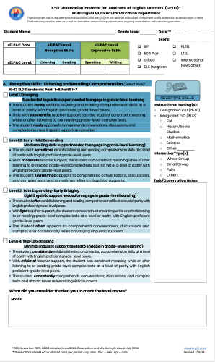
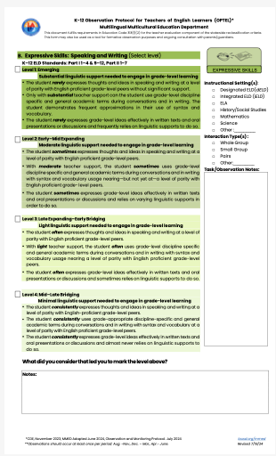
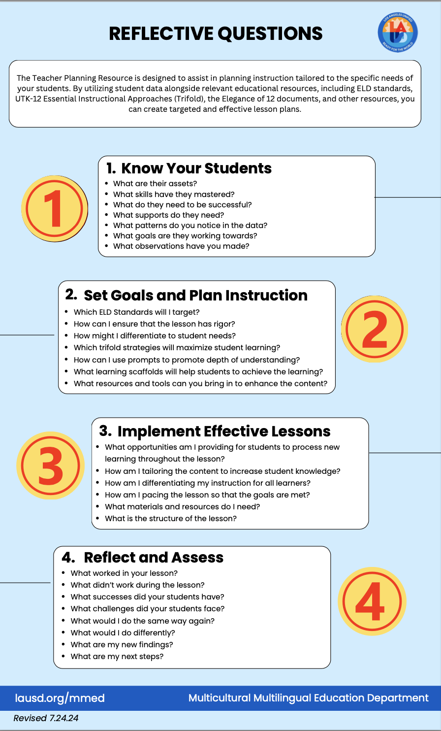
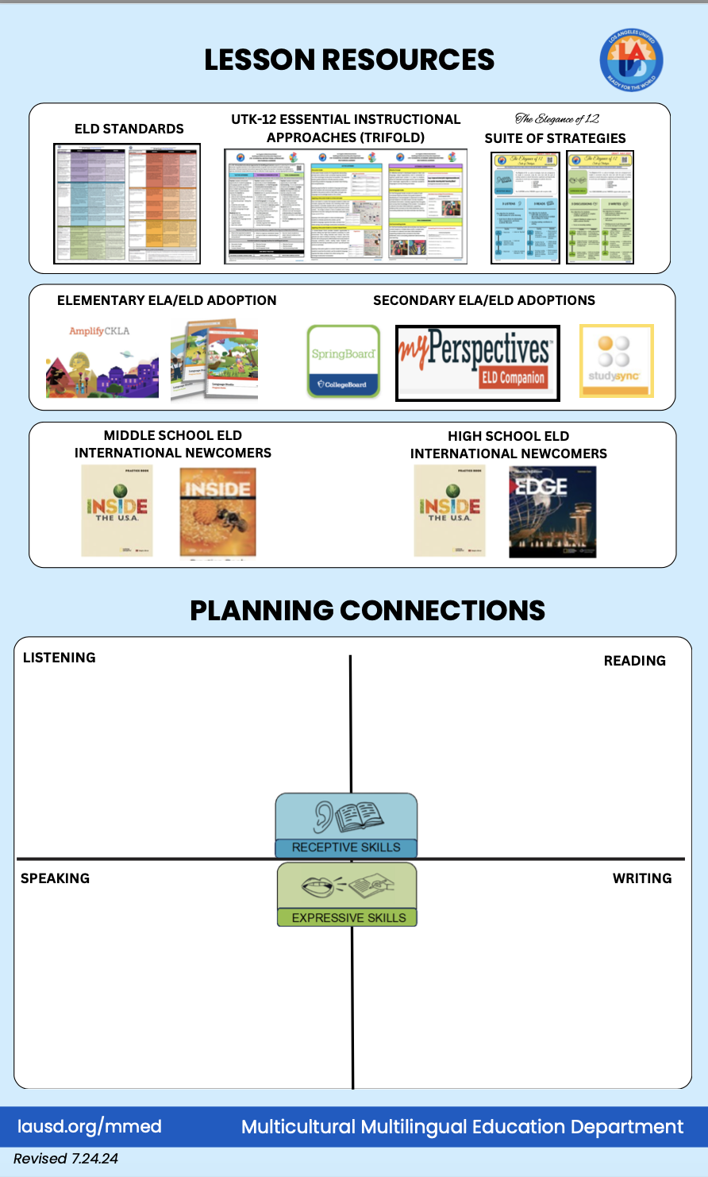
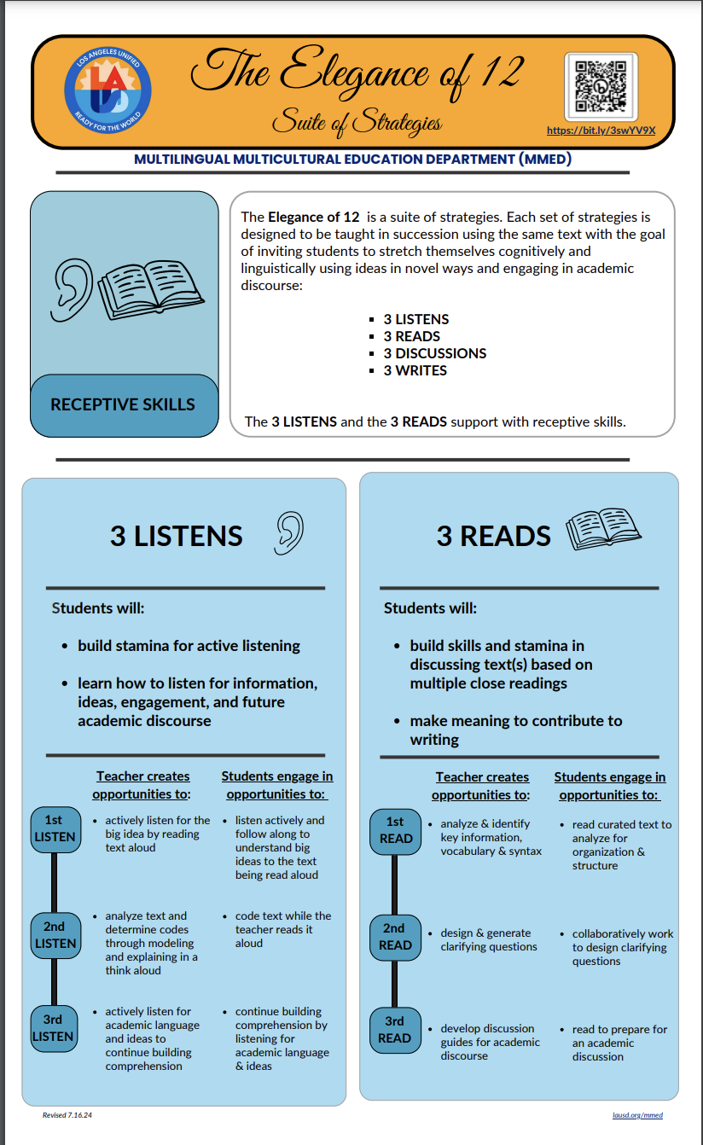
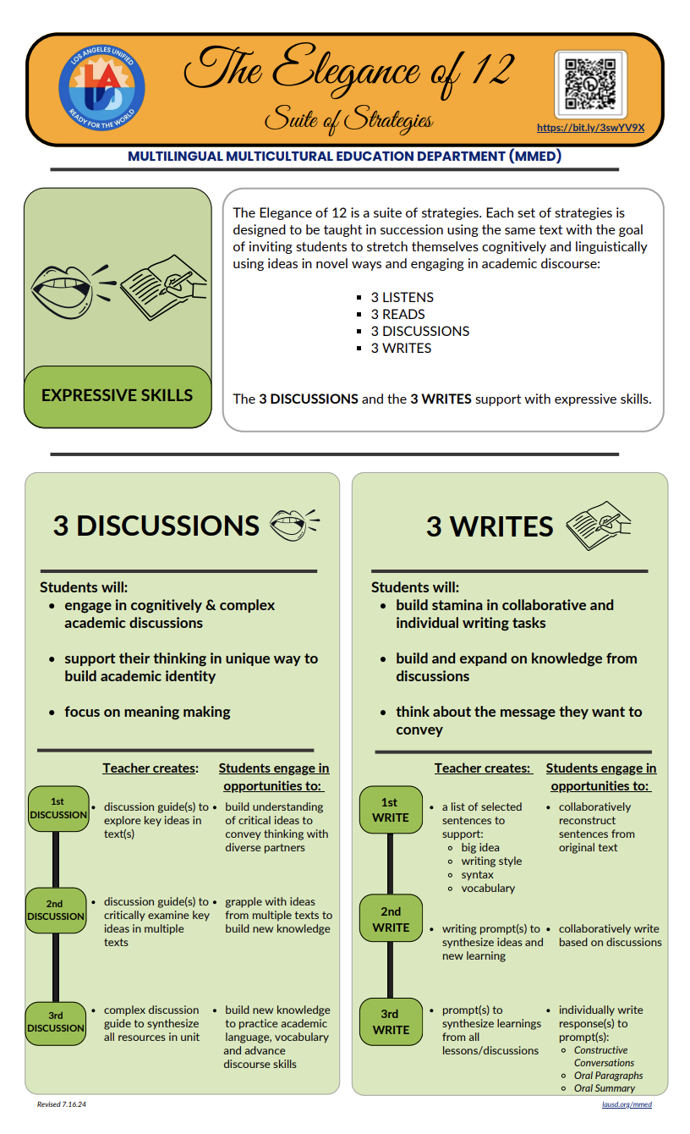

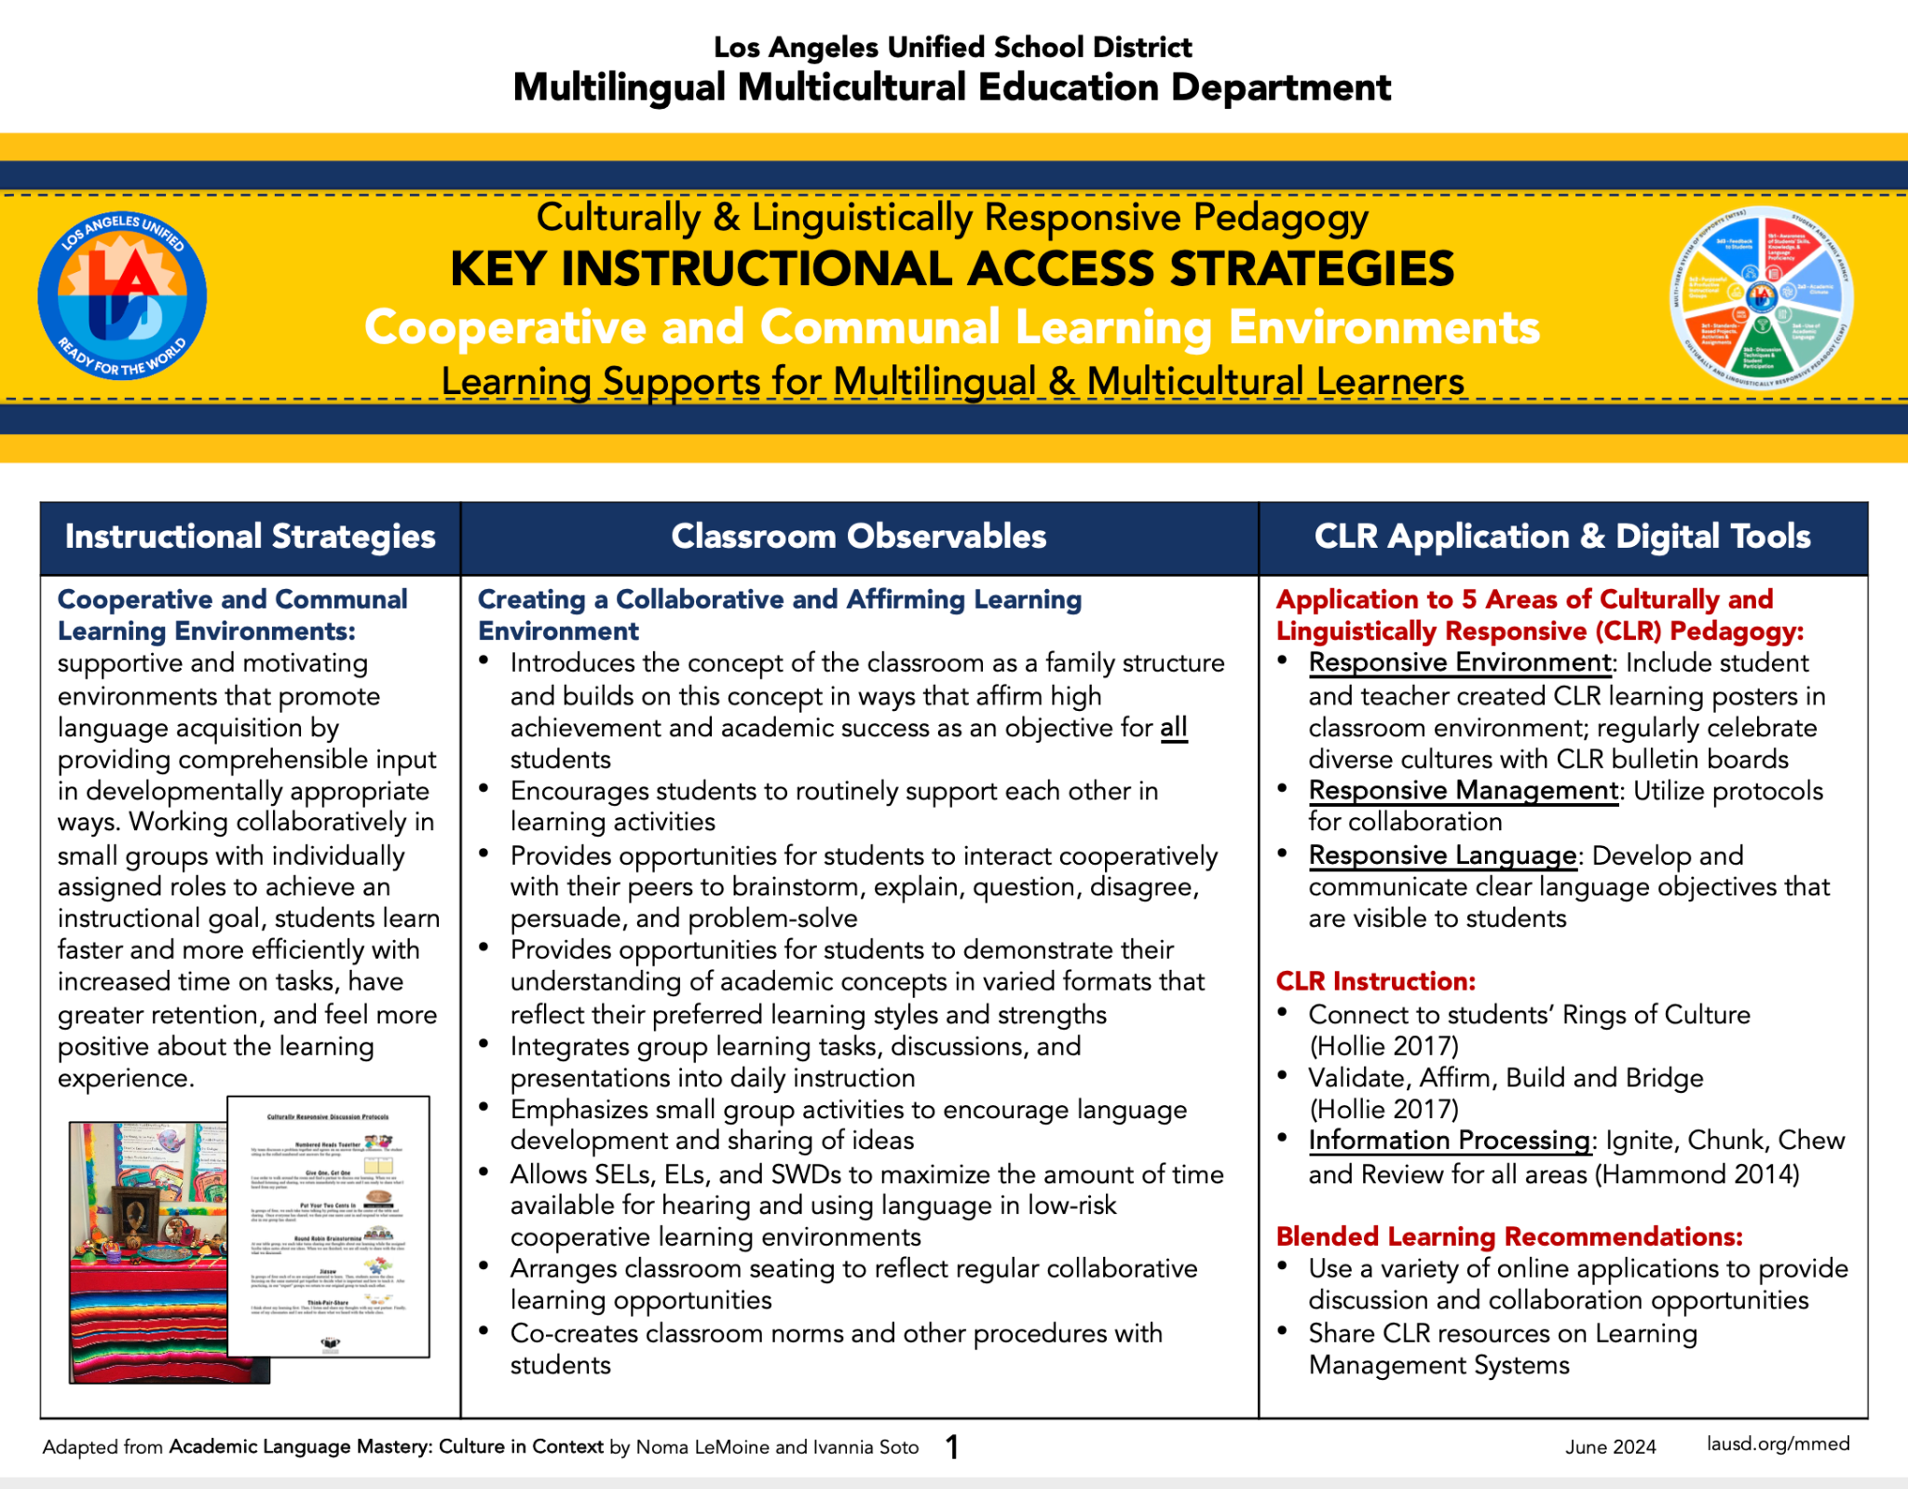
Recursos Instructional de MMED
MMED Instructional Resources
Protocolo de Observación para Docentes de Estudiantes de Inglés (OPTEL)
Observation Protocol for Teachers of English Learners (OPTEL)
Herramienta de planificación para docentes
Teacher Planning Tool
La elegancia de un conjunto de 12 estrategias
The Elegance of 12 Suite of Strategies
El tríptico del translenguaje
El genio del cerebro multilingüe
Translanguaging Trifold
The Genius of the Multilingual Brain
CLRP Tríptico
6 estrategias clave de acceso educativo
CLRP Trifold
6 Key Instructional
Access Strategies
Product Name
Notes:
Time: 1 minutes
Explain to parents the resources that MMED uses to support students:
Estos son algunos de nuestros nuevos recursos de instrucción del equipo MMED. Cada recurso está diseñado para apoyar a todos los estudiantes multilingües.
Estos incluyen el Protocolo de observación OPTEL para maestros de estudiantes de inglés. Es una herramienta estandarizada para ayudar a los maestros a recopilar información sobre el lenguaje que los estudiantes de inglés usan en el aula. El OPTEL se alinea con los estándares de desarrollo del idioma inglés y los niveles de desempeño de ELPAC.
El conjunto de estrategias Elegance of 12, sobre el que comenzamos a aprender en esta sesión, son estrategias para apoyar la instrucción en habilidades lingüísticas tanto expresivas como receptivas.
Translenguaje: el genio del cerebro multilingüe: para profundizar nuestra comprensión del translenguaje, el translenguaje se puede explicar más a través de modelos mentales basados ​​en activos, como lo nombra la Dra. Ivannia Soto en su texto "Shadowing Multilingual Learners" (Seguir a los estudiantes multilingües).
Tríptico de estrategias clave de acceso instructivo: seis estrategias instructivas cultural y lingüísticamente receptivas que son eficaces para avanzar en la adquisición y el aprendizaje del idioma para los estudiantes de inglés estándar.
Here are some of our New MMED Team Instructional Resources.
Each resource is designed to support all Multilingual Learners.
These include the OPTEL -Observation Protocol for Teachers of English Learners. It is a standardized tool to help teachers collect information on English learner students’ language used in the classroom. The OPTEL Aligns with the English Language Development Standards and the ELPAC performance levels.
The Elegance of 12 Suite of Strategies- which we started learning about in this session, – are strategies to support instruction in both expressive and receptive language skills.
Translanguaging- The Genius of the Multilingual Brain - To deepen our understanding of Translanguaging - translanguaging can be further explained through assets-based mental models, as Dr. Ivannia Soto names in her text “Shadowing Multilingual Learners.”
Key Instructional Access Strategies Trifold -six culturally and linguistically responsive instructional strategies that are efficacious for advancing language acquisition and learning for Standard English Learners.

Slide 42
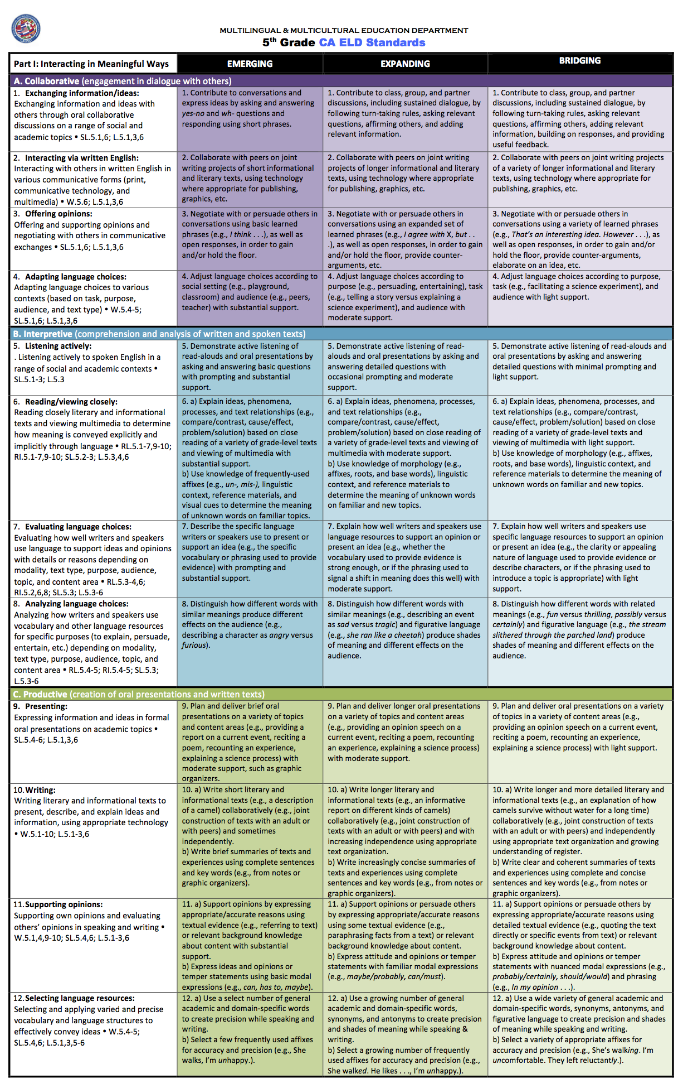
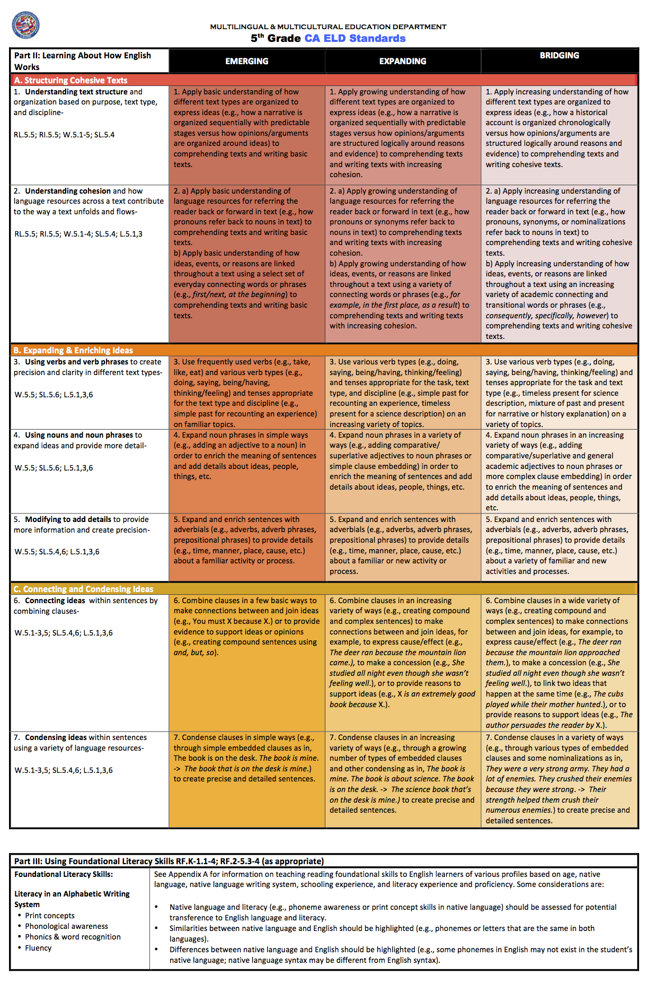
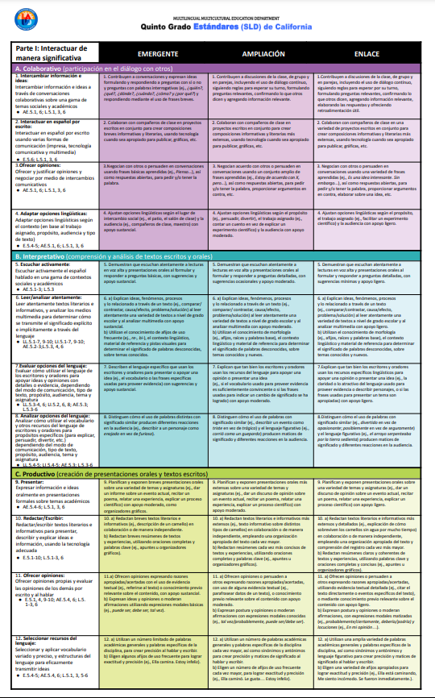
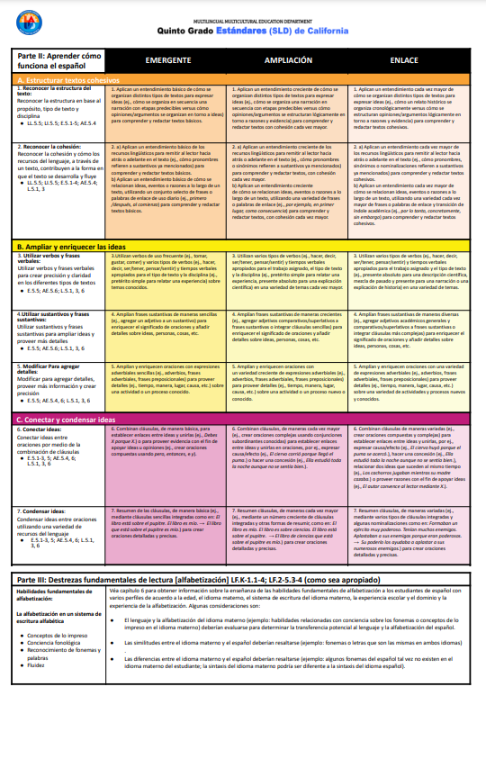
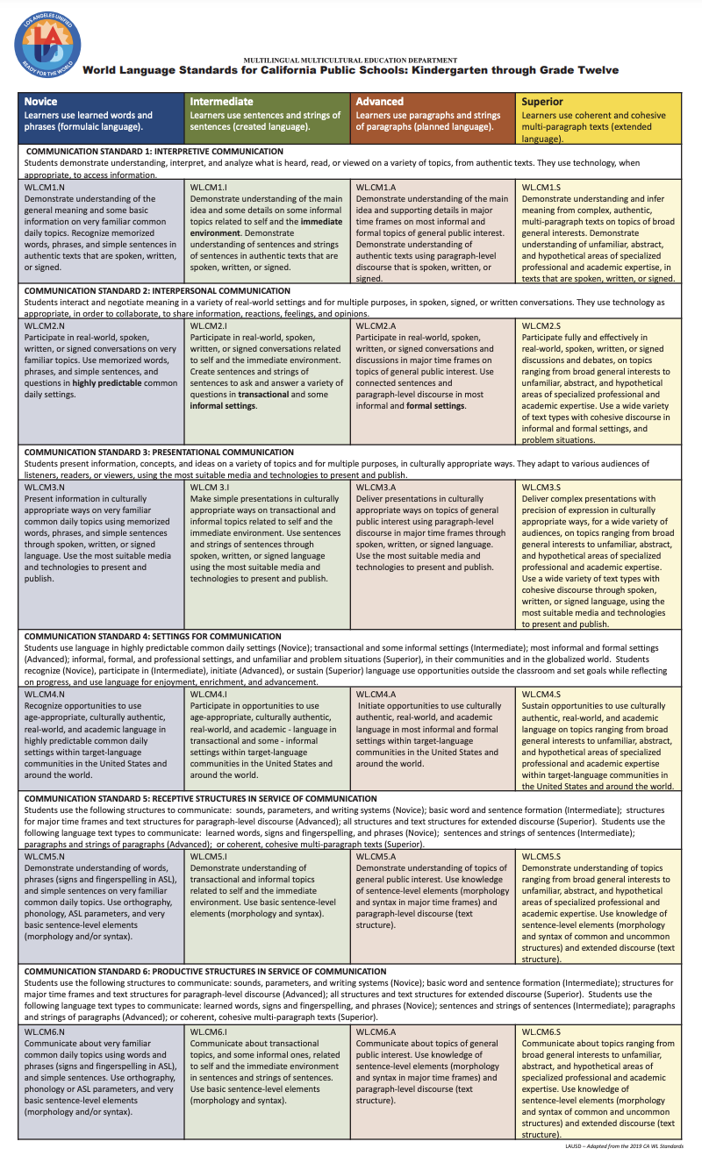
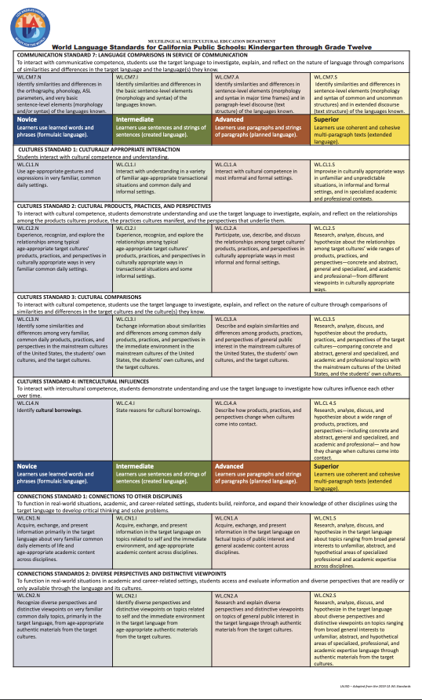
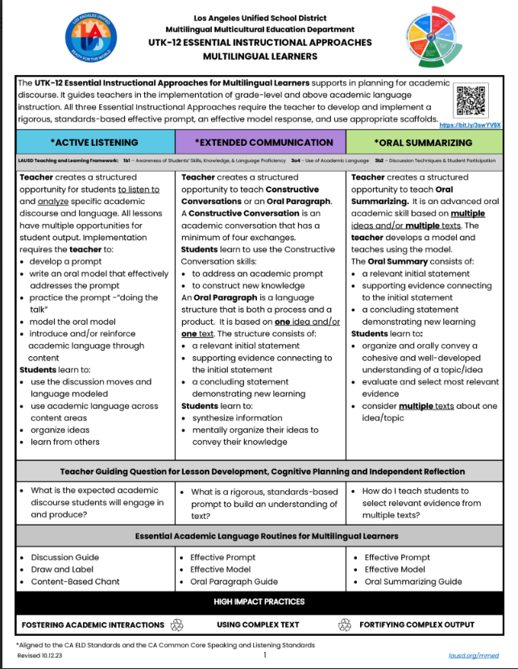
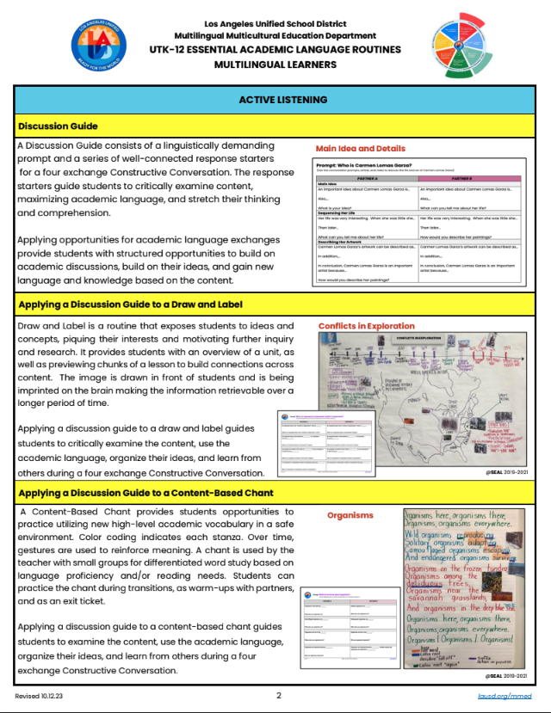
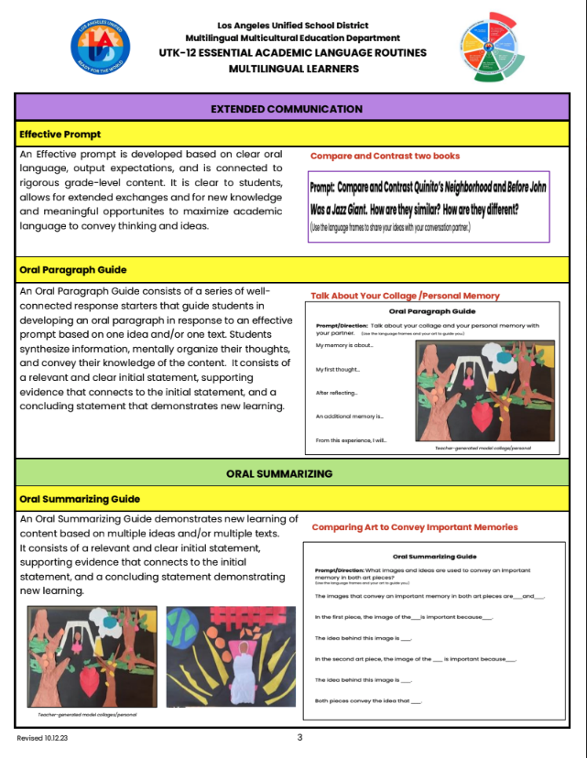
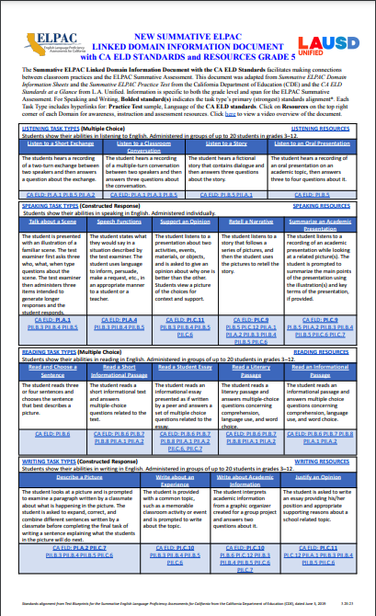
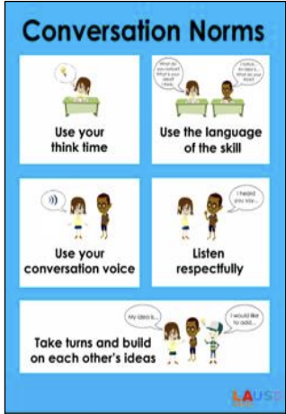

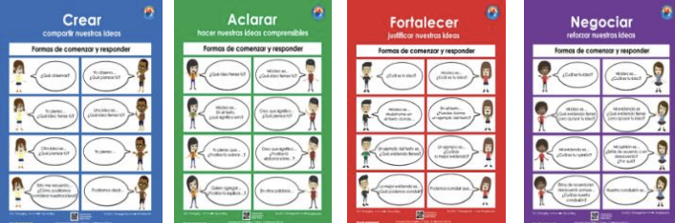
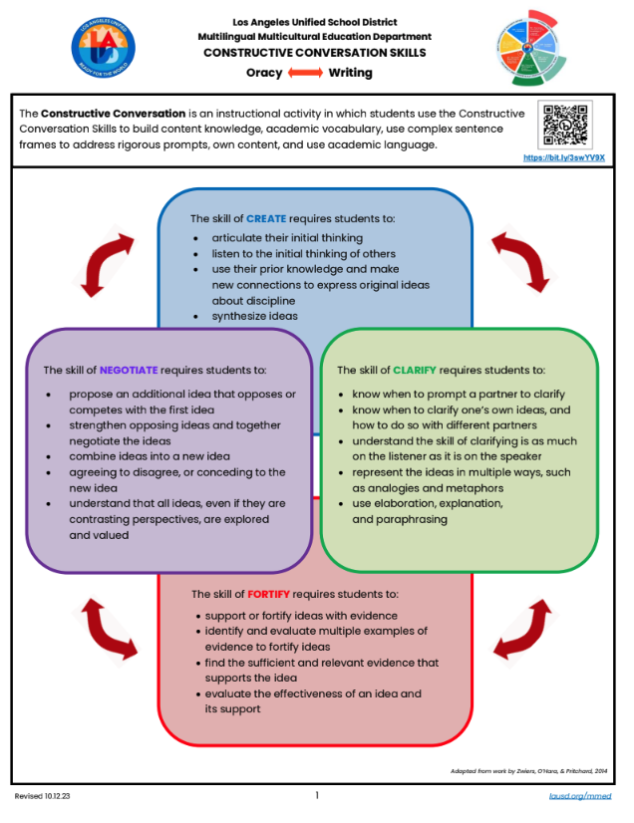
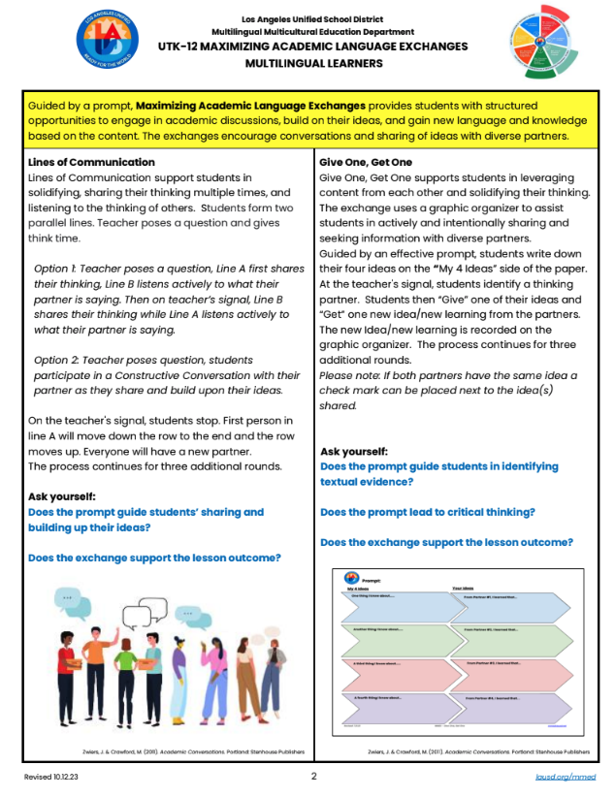
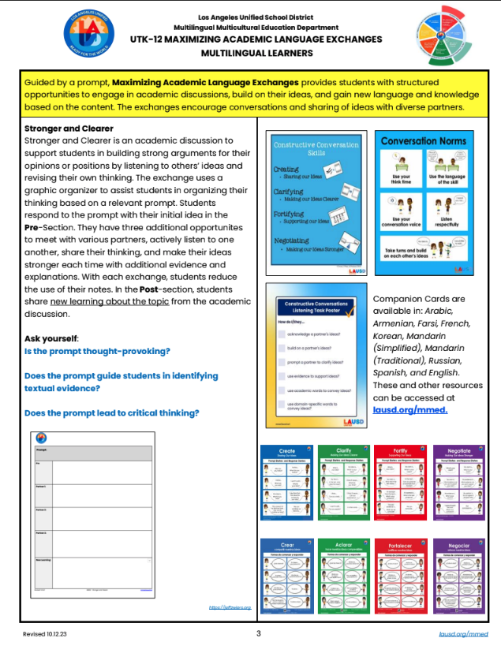
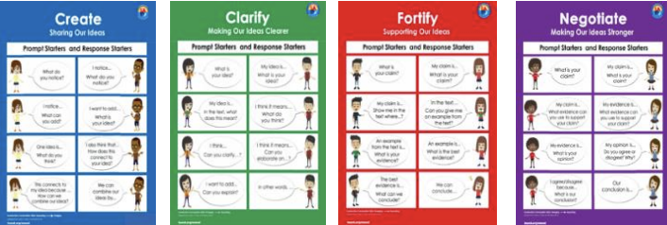
Maximizar el discurso académico
Maximizing Academic Discourse
Estándares CA ELD
CA ELD Standards
Estándares CA SLD
CA SLD Standards
Estándares mundiales de idiomas
World Languages Standards
UTK-12 Enfoques didácticos esenciales para estudiantes multilingües Tríptico
UTK-12 Essential Instructional Approaches for Multilingual
Learners Trifold
Normas constructivas y habilidades de conversación constructiva
Constructive Norms and Constructive Conversation Skills
Tarjetas complementarias de habilidades CC
9 idiomas
CC Skills Companion Cards
9 Languages
DID vinculado a ELPAC
ELPAC Linked DID
Notes:
Time: 1 min.
Say:
Además, también nos gustaría destacar nuestros recursos de instrucción MMED existentes que ayudan a maximizar el discurso académico para nuestros estudiantes multilingües en todo el distrito.
In addition, we would also like to highlight our existing MMED Instructional Resources that support in maximizing academic discourse for our multilingual learners district-wide.

Slide 43
¿Qué aprecia de su hijo/a?
What do you appreciate about your child?
T
¿Qué es lo que el director valora de las familias?
What does the principal appreciate about the families.
Add a message and a picture from the Principal
Add a message and a picture from the Principal
Notes:
Time: 2 minute
Principal messenger and a photo.

Slide 44

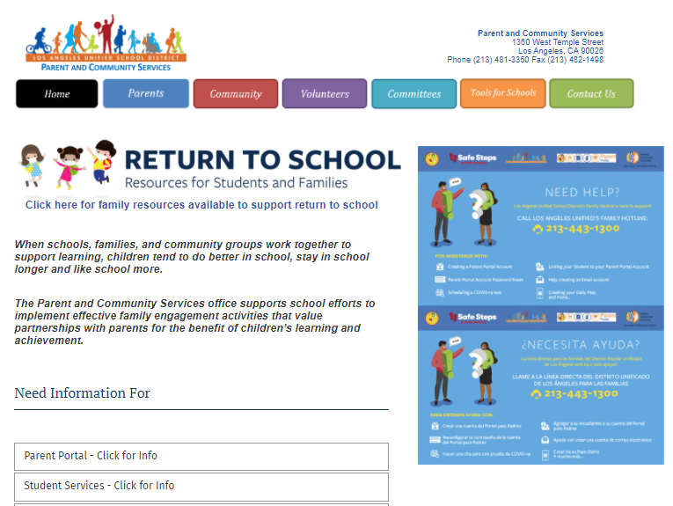
Visite Nuestros Sitios Web
Visit Our Websites
Notes:
Time: 1 minute
This MMED Website link: https://achieve.lausd.net/mmed
MMED Directory: https://achieve.lausd.net/Page/9036
This is Parent and Community Services link: https://achieve.lausd.net/pcss#calendar28405/20211007/month
PCS Directory: https://achieve.lausd.net/Page/10365

